Slide 1
PUTEREA JOCULUI
Ellen M. Martino, OTD, OTR/L. SHU (Clinical Assistant Professor)
Heather M. Kuhaneck, PhD, OTRL. SCSU (Program, Director Professor)
Tina Weisman, OTD, OTR/L (Clinical Supervisor)
Prezentat pentru Asociația Profesională a Terapeuților Ocupaționali din România și Centrul Maria Beatrice, Alba-Iulia
May 29, 2024

Slide 2
Scurtă introducere
HEATHER M. KUHANECK
ELLEN M. MARTINO
TINA WEISMAN

Slide 3
Obiective
01 Definirea și descrierea jocului, cu focalizare pe
importanța sa
02 Pledarea pentru joc, ca fiind o ocupație
03 Descrierea dezvoltării tipice a jocului
04 Identificarea metodelor specifice de evaluare
05 Demonstrarea intervențiilor eficiente
06 Crearea de activități ludice cu ajutorul jucărillor
ȘI/SAU obiecte uzuale de uz casnic

Slide 4
Vă rugăm să rețineți!
Câteva sugestii, încă de la început:
Vom acorda timp la sfârșit pentru a răspunde întrebărilor, putând oferi și prin e-mail răspunsul, dacă este necesar.
Afirmațiile noastre sunt susținute de dovezi ale cercetării, dacă nu declarăm altfel în mod specific.
Pentru a evita aglomerarea prezentării, citările și referințele sunt în josul paginii la “notițe”.
De dragul timpului, nu vom viziona astăzi videoclipurile, link-urile pentru înregistrările video fiind trecute pe pagina de prezentare, pentru a putea fi vizionate atunci când aveți timp.
Vă oferim tuturor această prezentare și resursele suplimentare într-un fișier Google, accesând link-ul https://drive.google.com/drive/folders/1zKh8qr3XwZm_9JPrt_7qwhaQvkh6rAcy?usp=sharing

Slide 5
Definirea și descrierea jocului, recunoașterea importanței sale

Slide 6
Jocul nu are o definiție agreată în totalitate ….
DAR……
“jocul presupune un comportament al copiilor, care este liber ales, individual regizat și motivat intrinsec. Se realizează fără vreun scop sau recompensă externă, fiind parte fundamentală și integrantă a dezvoltării sănătoase - nu doar pentru copiii, în mod individual, ci și pentru societatea în care trăiesc” - Susan Isaacs
https://www.nifplay.org/what-is-play/the-basics/
https://petergray.substack.com/p/2-what-exactly-is-this-thing-we-call
Notes:
https://www.playscotland.org/wp-content/uploads/What-Is-play-Leaflet.pdf
https://www.museumofplay.org/app/uploads/2022/01/6-2-article-elements-of-play.pdf

Slide 7
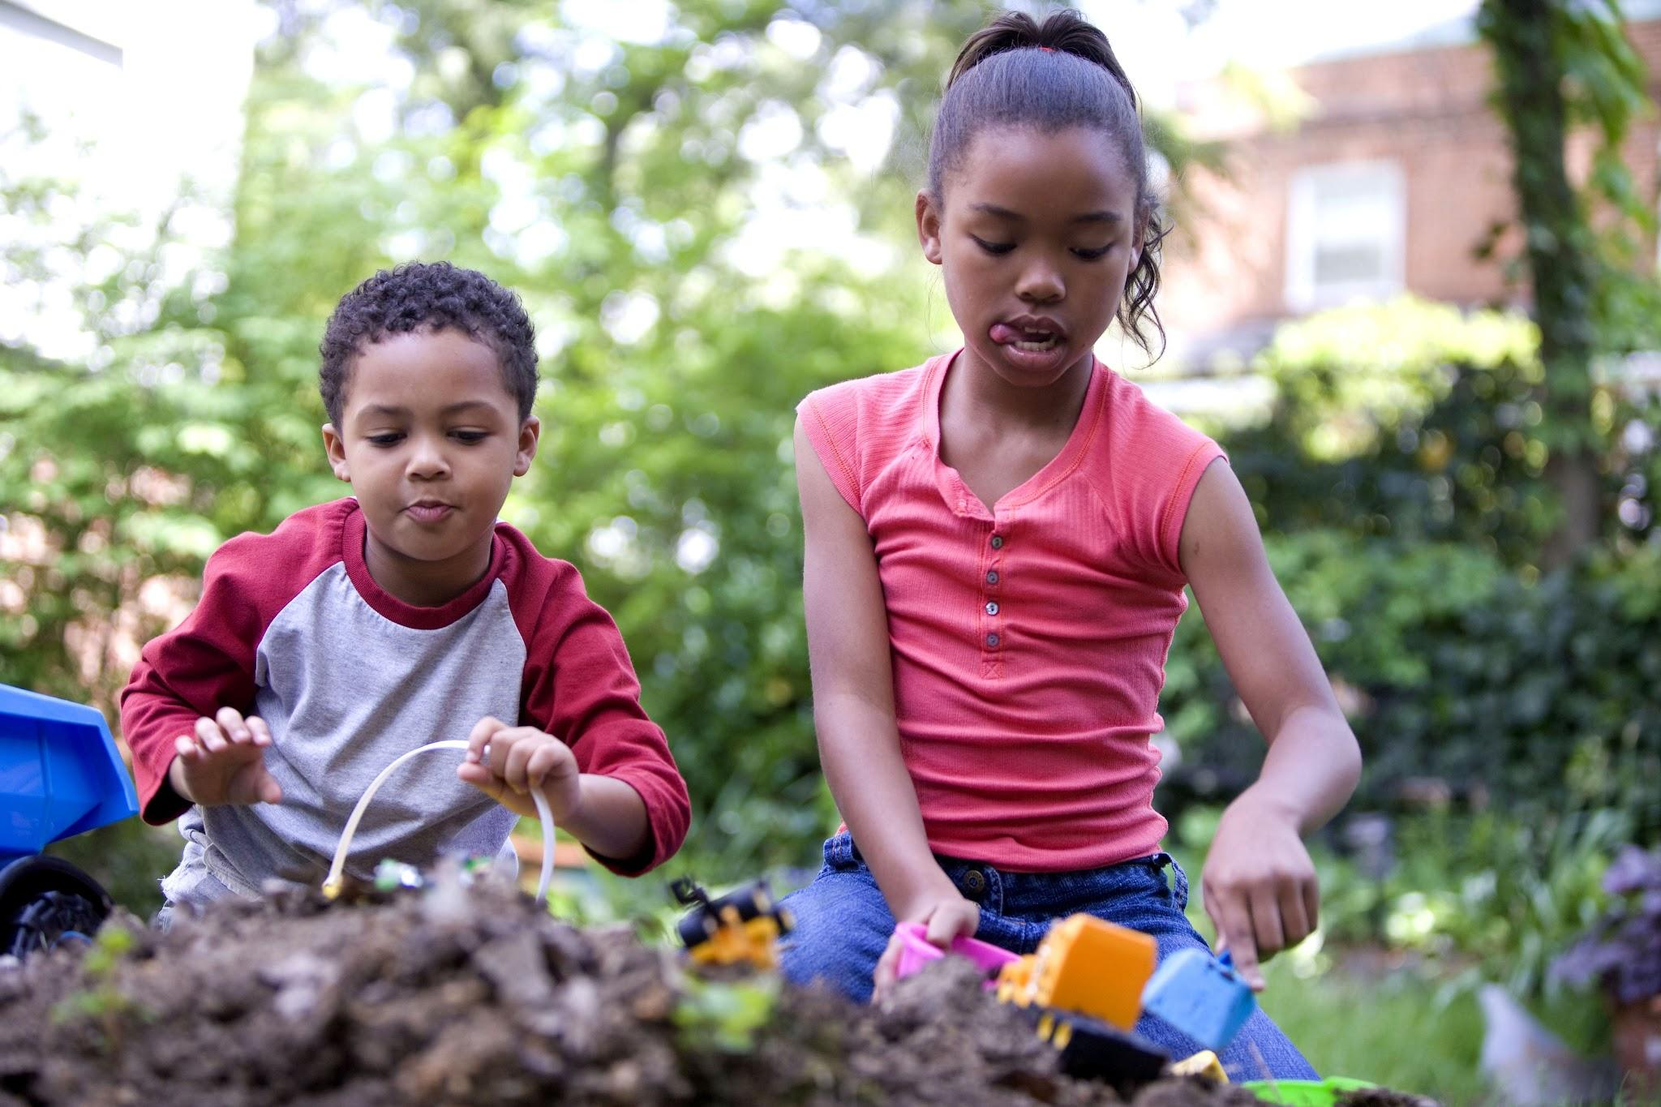
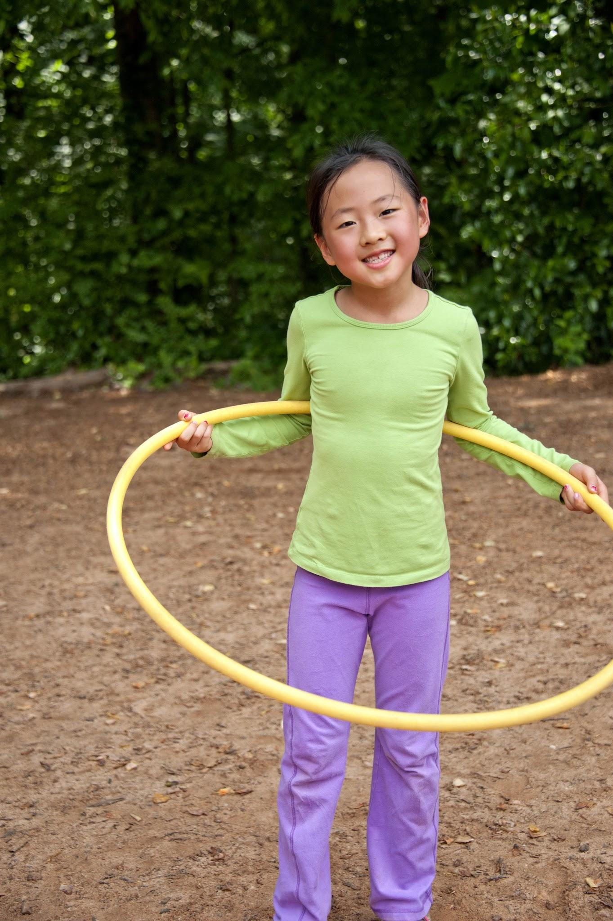
Ce face ca ceva să se joace?
În general, autorii sunt de acord cu privire la caracteristicile care fac ca ceva să se joace sau să nu se joace:
flexibilitatea
amuzamentul
spontaneitatea
motivația intrinsecă
imperfecțiunea
absența scopului funcțional

Slide 8
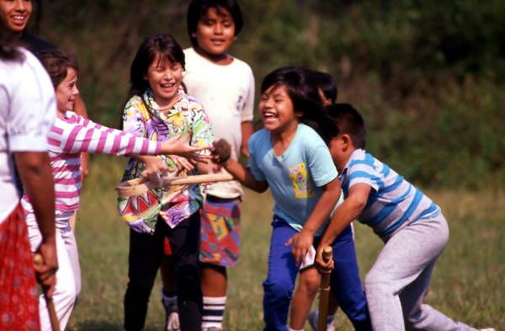
Ce spun copiii despre joacă?
Ceea ce dă sens jocului pentru copii este DISTRACȚIA!!! - în multiple studii, atunci când copiilor li se pune întrebarea, aceștia spun că joaca este ceva DISTRACTIV !!!
Notes:
“The children’s main consideration for designating an activity as “play” versus “not play” and their primary rationale for why a certain activity was chosen was whether or not it was “fun” (Miller & Kuhaneck, 2008 p 410).
several categories emerged representing the children’s rationale for why something was fun or worth choosing. One category was activity characteristics, including the level of difficulty and the amount of active participation or activity level. Other categories included relationships with others, child characteristics, and context. Within each category, a variety of characteristics figured prominently in the children’s descriptions of their rationale for play choices
activity characteristics, relational characteristics, child characteristics, and contextual characteristics. The categories related to one another in a dynamic process that produced a choice of activity, a meaning or emotion associated with that activity choice, and the development of preference.

Slide 9
Jocul este important
Un număr tot mai mare de științe documentează importanța jocului în dezvoltarea copilului pe mai multe domenii.
(Yogman și colab., 2018)

Slide 10
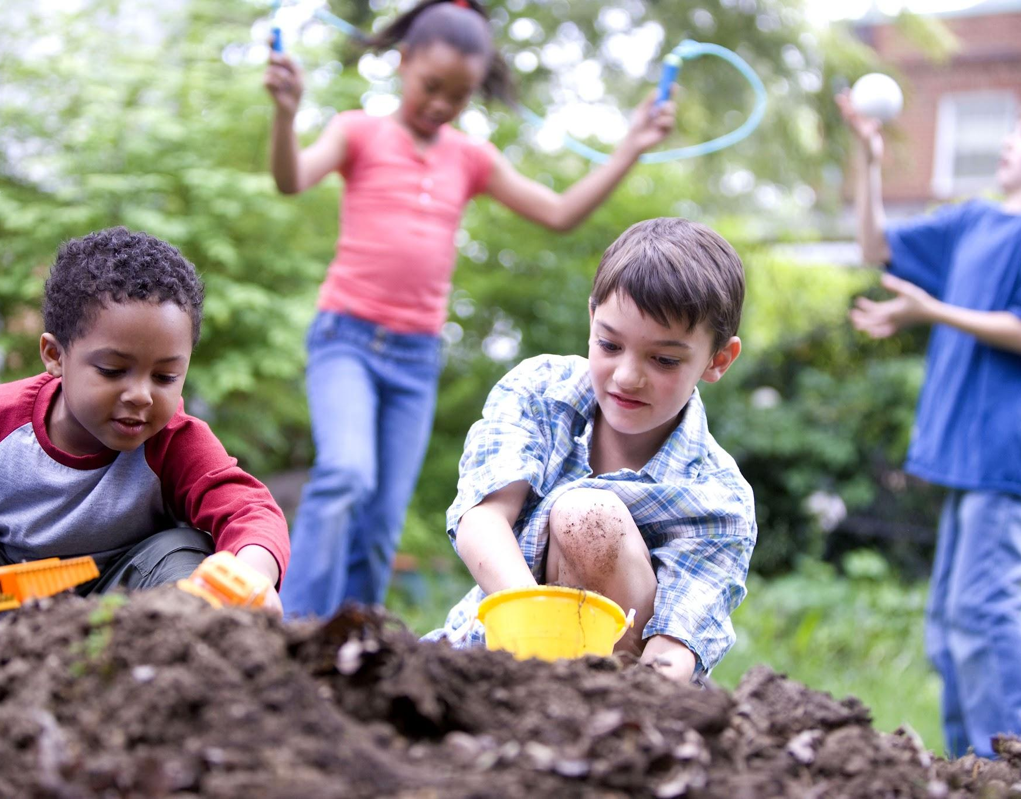
De ce este jocul important?
Îmbunătățește dezvoltarea copilului
Promovează sănătatea fizică
Promovează sănătatea mintală și bunăstarea

Slide 11
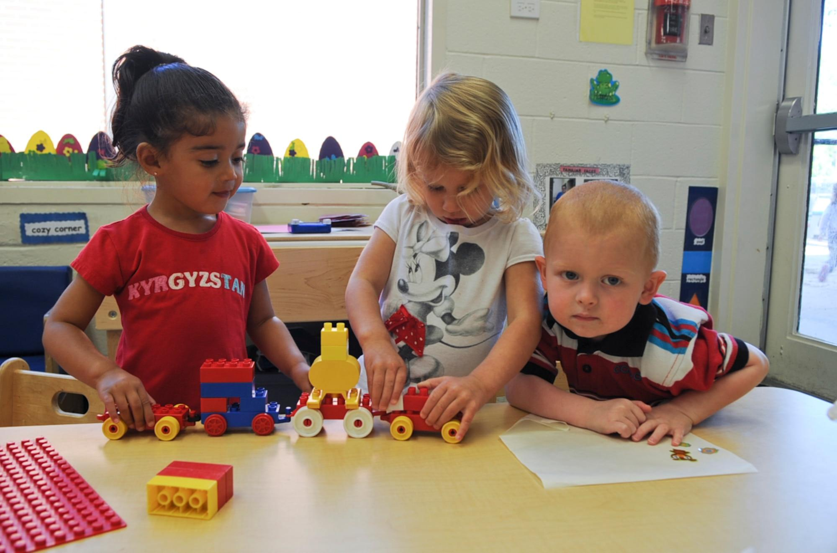
Importanța jocului: Cogniție/ Învățare
Jocul este asociat cu:
gândirea divergentă/ convergentă;
abilitatea de a sugera utilizări alternative pentru un obiect;
creativitate și flexibilitate în rezolvarea problemelor/ crearea soluțiilor;
funcțiile executive, metacogniția și strategiile de autoreglare;
înțelegerea relațiilor de cauzalitate;
limbajul și gândirea matematică;
IQ mai mare la adulți, nivel educațional mai bun și
rezultate socio-emoționale (mai puține simptome de
depresie și inhibiție), ca urmare a unor sesiuni săptămânale
de joacă în copilărie pe durata a 2ani (Walker și colab.,
2011)
Notes:
Dansky și Silverman au descoperit faptul că, copiii capabili să se joace mai întâi cu materiale au fost capabili să genereze mai multe idei noi în jurul utilizării materialelor decât cei care au imitat sau au observat pe cineva folosind materialele (Dansky & Silverman, 1973 ).
Sylva, și colab., (1976) au efectuat un studiu pe un eșantion de copii mici cărora, fie li s-a permis să se joace cu materiale, oferindu-li-se o demonstrație a modului de utilizare a acestor materiale, fie doar li s-a oferit o expunere controlată la materiale. Apoi, li s-a dat o sarcină de“rezolvare a problemei”care necesita utilizarea materialelor. Mai mulți dintre copiii, din cele două grupuri de intervenție. au rezolvat problema mai bine decât copiii din grupul cu expunere controlată. Deși, nu s-au găsit diferențe între intervenții în ceea ce privește numărul de copii care au rezolvat problema, copiii care au fost expuși ]n mod ludic la materiale au fost mai orientați către obiective în abordarea rezolvării problemelor. Grupul de copii care a observat adulții folosind materialele, fie a rezolvat rapid problema fie și-a pierdut rapid interesul pentru activitate.
Vandenberg (1980) - Copii cu vârsta cuprinsă între 4 și 10 ani au fost împărțiți în două grupe: un grup s-a jucat cu obiectele (materialele), celuilalt grup i s-au pus întrebări despre obiecte (materiale). Ambele grupuri rezolvă două probleme, folosind materialele. Rezultatele au sugerat existența unei complexități în relația dintre joc și rezolvarea problemei, mediată fiind de caracteristicile de vârstă și sarcină. Copiii cu vârsta cuprinsă între 6 și 7 ani au beneficiat cel mai mult de expunerea ludică și parese că, jocul a prezentat cele mai mari beneficii pentru copiii ale căror abilități nu erau pe măsura sarcinii atribuite, permițându-le să se joace cu o varietate de soluții.
Eșantionul lui Smith și Dutton (1979) a cuprins copii cu vârsta de 4 ani. Un grup a fost expus la joacă, altul la pregătire (educație), iar grupurile de control nu au beneficiat de vreo expunere. Li s-a cerut să finalizeze două sarcini de rezolvare a problemelor. Grupurile de joacă și pregătire s-au descurcat la fel de bine la prima sarcină; cu toate acestea, grupul de joacă a avut rezultate mai bune la a doua sarcină. Ambele grupuri au demonstrat performanțe mai bune decât grupurile de control. În cazul celei de a doua probleme (sarcină) de rezolvat, grupul expus la joacă a fost mai rapid, necesitând puține indicii și un număr mare de copii nu a avut nevoie de indicii pentru a rezolva problema. În plus, un număr mare de copii din cadrul grupului de joacă au fost raportați ca fiind motivați în rezolvarea problemelor.
Eșantionul lui Pellegrini și Gustafson (2005) a cuprins 32 de copii cu vârste între 3 și 5 ani. Puzzle-urile au fost folosite pentru a lua în considerare efectele utilizării ludice a materialelor, spre deosebire de practica formală. Cercetătorii au măsurat timpul necesar pentru a finaliza un puzzle, ca pre-test, apoi au împărțit copiii în două grupuri. Un grup a exersat, iar celălalt grup s-a jucat cu puzzle-uri. Indicația adultului a fost factorul manipulat între condiții (de exemplu, copiii au fost fie invitați să se joace, fie instruiți să participe), precum și locația (masă vs. podea) și prezența adultului (prezent sau absent). Copiii au completat un puzzle ca și post-test. Scorurile de la pre-test nu au variat între grupurile copii; cu toate acestea, timpii de finalizare a puzzle-ului post-test au fost semnificativ mai rapide în grupul ludic și s-a constatat o mai mare implicare din partea celor care participă la joacă. / În condiția ludică se constată folosirea a mai puține vorbe în afara sarcinii, o mai bună luare a deciziilor și rezolvarea problemelor, grupul jucăuș zâmbind mai des, vocalizând mai pozitiv, încruntându-se și oftând mai rar.
Jocul poate avea un impact asupra auto-reglării și învățării (Fisher, 1992; Pellegrini & Gustafson 2005; Smith și Dutton; 1979; Sylva, Bruner și Genova; 1976; Vandenberg, 1980; Whitebread, Coltman, Jameson și Lander, 2009). Jocul este legat de: gândirea divergentă și convergentă (Fisher, 1992; Russ, Robbins și Christiano, 1999; Wyver și Spence, 1999), influența asociativă sau capacitatea de a sugera utilizări alternative pentru un obiect (Dansky & Silverman, 1973), creativitate (Howard-Jones, Taylor, & Sutton, 2002; Saracho, 2002); metacogniție și autoreglare (Whitebread, et al., 2009), flexibilitate în abordarea rezolvării problemelor (Pepler și Ross, 1981, sănătatea mintală, interacțiunea părinte-copil, atașamentul și calitatea vieții (Bowlby, 1990; Ginsberg, 2007; Gray, 2011)

Slide 12
Importanța jocului pentru sănătatea fizică
Jocul activ
susține activitatea fizică și abilitățile motorii
promovează comportamente de sănătate, ce pot reduce obezitatea infantilă
susține dezvoltarea creierului și dezvoltarea abilităților sociale.
Notes:
(González-González și colab., 2021). (Brown, 2009; Hol și colab., 1999; Liu și colab.., 2017; Panksepp & Biven, 2012; Panksepp și colab., 2003; Whitehead și colab.., 2009)
(Moghaddaszadeh, & Belcastro, 2021; Sutapa și colab., 2021).

Slide 13
Importanța jocului: Sănătatea mintală/ bunăstarea
Jocul influențează în mod pozitiv:
emoțiile
auto-controlul, reziliența, auto-reglarea
rezolvarea problemelor
adaptarea trăirii bucuriei și strategiile compensatorii (“de a face față”), la maturitate
bunăstarea emoțională și relațiile interpersonale
bunăstarea, prin perceperea unei activități ca fiind o joacă.
Notes:
(Clark & Rhea, 2017), (Massey et al., 2021).(Howard, & McInnes, 2013).
(Gray, 2011; Sunderland, 2016). (Brown, 2009). (Moore & Lynch (2018b) (Dodd, et al., 2023; Kennedy-Behr, et al., 2015; Sando, et al., 2021;Storli & Sandseter 2019)
Copiii care nu s-au angajat în jocul liber ca preșcolari, ca adolescenți, au avut mai multe șanse să se comporte inadecvat și mai puțin probabil să participe la sport sau să contribuie în familie sau comunitate. Când au fost examinați la vârsta de 23 de ani, au avut probleme de muncă mai mari și mai multe arestări. Weikart (1998) a constatat că ....

Slide 14
DAR, DE CE ?

Slide 15
Teoria: De ce ne jucăm?
Jocul, care consumă energie și îi ajută pe cei mici să identifice “prădătorii” (pericolele), trebuie să aibă o funcție importantă!
Consumă excesul de energie al copilului (Spencer/ Schiller)
Pregătește și învață rolurile și responsabilitățile de maturitate
Instinct al trecutului nostru animalic (Groos/Hall)
Susține abilitățile de dezvoltare și cognitive ale copilului (Piaget/ Vgotsky)
Promovează bunăstarea emoțională (Freud)
Căutarea/ promovarea / scopul (Berlyne/ Zuckerman)
Dobândirea competenței/ cunoașterii (măiestriei) (White)
Construirea competențelor sociale (Bekoff/ Van den Berg)
Testarea și examinarea abilităților & competențelor proprii (Thompson)
Notes:
Problemă - prea limitată într-un fel
Problema - prea limitată (într-o oarecare măsură)
Copiii se dezvoltă și învață chiar și atunci când jocul nu este încurajat sau promovat.
Unii copii nu pot explica jocul în sine care este înfricoșător, stresant, sau sedentar.
Unii copii nu pot lua în considerare noile forme de joc, folosind tehnologia.
Unii nu pot pot lua în considerare noile forme de joc pe teren, care folosesc tehnologia.
Unii nu pot explica jocul sugarilor sau animalelor.
Uni nu pot explica întreaga gamă de motivație a jucătorilor.

Slide 16
Teorii recente, bazate pe studiul animalelor
Ne jucăm pentru :
a promova creativitatea, flexibilitatea și abilitatea de a rezolva problema (Bateson)
a crea ‘creiere” flexibile (Sutton-Smith/ Spinka)
Jocul este variabil și această variabilitate este crucială pentru învățare și crearea de noi conexiuni cerebrale.
În cazul animalelor, există dovezi că activitățile de joacă stimulează anumite zone ale creierului (cerebelul, talamusul și amigdala)

Slide 17
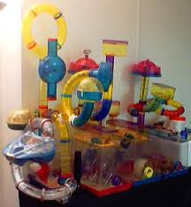
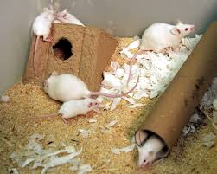
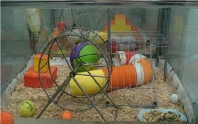
Modificarea funcției neurologice
În studiile efectuate pe animale, mediile îmbogățite prin materiale ludice influențează acele regiuni ale creierului care sunt implicate în răspunsurile la tot ceea ce este nou, învățare motorie, imitație și comportament social.
Jocul poate modifica funcția creierului, permițând soluționarea îmbunătățită a problemelor și capacitatea de a gestiona noutatea.
Notes:
Studii/ cercetări pe animale care demonstrează impactul jocului în dezvoltarea neurologică a unor zone specifice din creier (Brown, 2009; Beckoff & Byers, 1998; Gordon, Burke, Akil, Watson, & Panksepp, 2003; Lewis & Barton, 2004, 2006; Pellis, Pellis, & Bell, 2010; Siviy, 1998, 2010). - talamusul, amigdala cerebrală (centrul emoțiilor), cortexul frontal și cerebelul.
Panksepp (1998, 2010) și Siviy (1998, 2010) au realizat studii pe șobolani - jocul poate avea origine în talamus - coomportamentul de fixare al șobolanilor care se joacă pare legat de o zonă a talamusului responsabilă cu integrarea informațiilor somatosenzoriale. (Siviy, 1998, 2010). Trânte și rostogoliri sau jocul motor, în special, sunt asociate zonelor somatosensoriale ale creierului. Panksepp relatează importanța sistemului tactil, în mod particular, în joaca șobolanilor și probabil și a oamenilor. Studiile pe șobolani au sugerat faptul că sistemele vizual și olfactiv nu sunt necesare în menținerea comportamentului ludic. Sistemul auditiv contribuie, într-o oarecare măsură, întrucât animale surde se joacă mai puțin; de fapt, cercetările sugerează importanța sistemului tactil în comportamentul ludic. Șobolanii au pielea mai "gâdâlicioasă", care invită la joacă datorită sensibilității sale la atingerea socială.
the amygdala and the frontal cortex of the brain have been implicated in the play behavior of animals (Lewis & Barton, 2006; Pellis, Pellis, & Bell, 2010). The size of the amygdala in nonhuman primates is correlated with the frequency of social play in such species (Lewis & Barton, 2006). In rats allowed to play for 30 minutes, the amygdala and the dorsolateral frontal cortex evidence significantly elevated proteins related to brain maturation (Gordon, et al., 2003). Additionally, damage to the orbit frontal cortex in early life may alter the ability of rats to modify patterns of response in play fighting with different partners (Pellis, et al., 2006).
The cerebellum may be particularly important for understanding play. Cerebellar size is correlated with social play across species of nonhuman primates (Lewis & Barton, 2004). Additionally, cerebellar development is associated with play frequency in some species. Researchers and scientists who have studied play in animals to determine its causes and significance have noted, that in many species, including humans, play follows a U-shaped curve. Infants exhibit minimal play, while play substantially increases during the juvenile period. It eventually decreases in frequency. Adults of most species play very little and, when they do, it is primarily with their young (Byers & Walker, 1995).
Pellis et al. (Pellis & Iwaniuk, 2004; Pellis & Pellis, 2009) have researched the neurological impact of play deprivation. With rats, there is emerging evidence of the neurological and behavioral effects of play deprivation on the brain (Henig, 2008). In play-deprived rats, there is an immature pattern of neural connections, where appropriate neural pruning seems to have been missed or skipped (Pellis, Pellis, & Bell, 2010).
Kasari, Paparella, Freeman, and Jahromi (2008) investigated play interventions in autism, with children from an earlier study who were reexamined 12 months later to investigate the impact of play on language outcomes. In the original study, three groups of children participated; all received 6 hours of behavioral intervention per day. Two intervention groups received either joint attention or play interventions in addition, while the control group received behavioral intervention only. Both groups who received intervention exhibited greater improvement in language 12 months later than did the control group, suggesting that the intervention continued to change their developmental trajectory following completion of the treatment. While the play intervention did improve language, the joint-attention intervention seemed to be more beneficial than play intervention for those children with lower initial language ability.
Siller and Sigman (2002) studied the parents of children with autism and suggested that parental sensitivity to the cues and interests of children with autism during play was linked to improved child performance in joint attention and communication at 1 year, 10 years, and 16 years. Manning and Wainwright (2010) examined play skills and social interaction concurrently and compared children with autism to children with developmental delays. Play performance was linked with social functioning in both groups of children. The researchers concluded that play held important potential for children with autism as a way to practice social skills and develop related abilities.
minimal evidence in humans of the specific impact of play on the brain. However, neuroimaging studies have suggested that areas of the brain that are activated during pretense include the medial prefrontal and dorsolateral prefrontal cortex, the temporal poles, and the right superior temporal sulcus (Whitehead, 2008). Particular areas are also activated during theory of mind tasks, which are often difficult for individuals with autism. Therefore, it is possible that play could promote brain function in regions of the brain within which individuals with autism demonstrate neuroanatomical, neurochemical, and neurophysiological differences.

Slide 18
Utilizarea terapeutică a jocului
Există un continuum - cum este folosit jocul în TO și alte profesii. Vom evidenția modul în care cadrele didactice încep să se gândească la joc, ca parte a învățării la clasă și apoi, vom discuta despre filozofia TO a jocului ca ocupație.

Slide 19
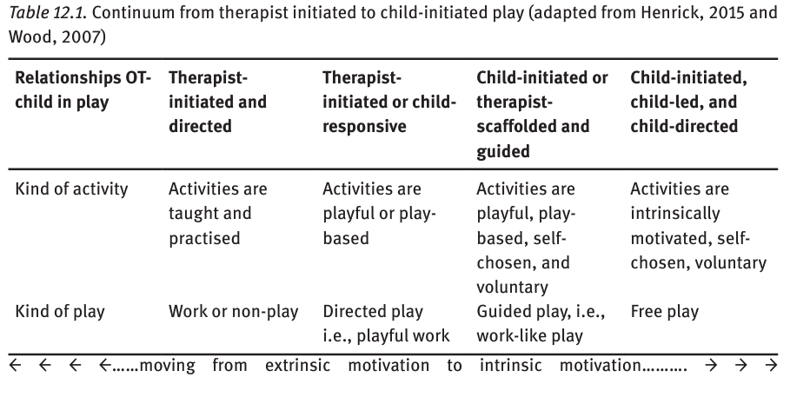
P
l
a
y
a
s
o
c
c
u
p
a
t
i
o
n
https://www.researchgate.net/publication/316547890_Occupational_perspective_on_play_for_the_sake_of_play
Notes:
https://journals.sagepub.com/doi/10.1177/00084174221130165?icid=int.sj-abstract.citing-articles.10
https://www.researchgate.net/publication/316547890_Occupational_perspective_on_play_for_the_sake_of_play

Slide 20
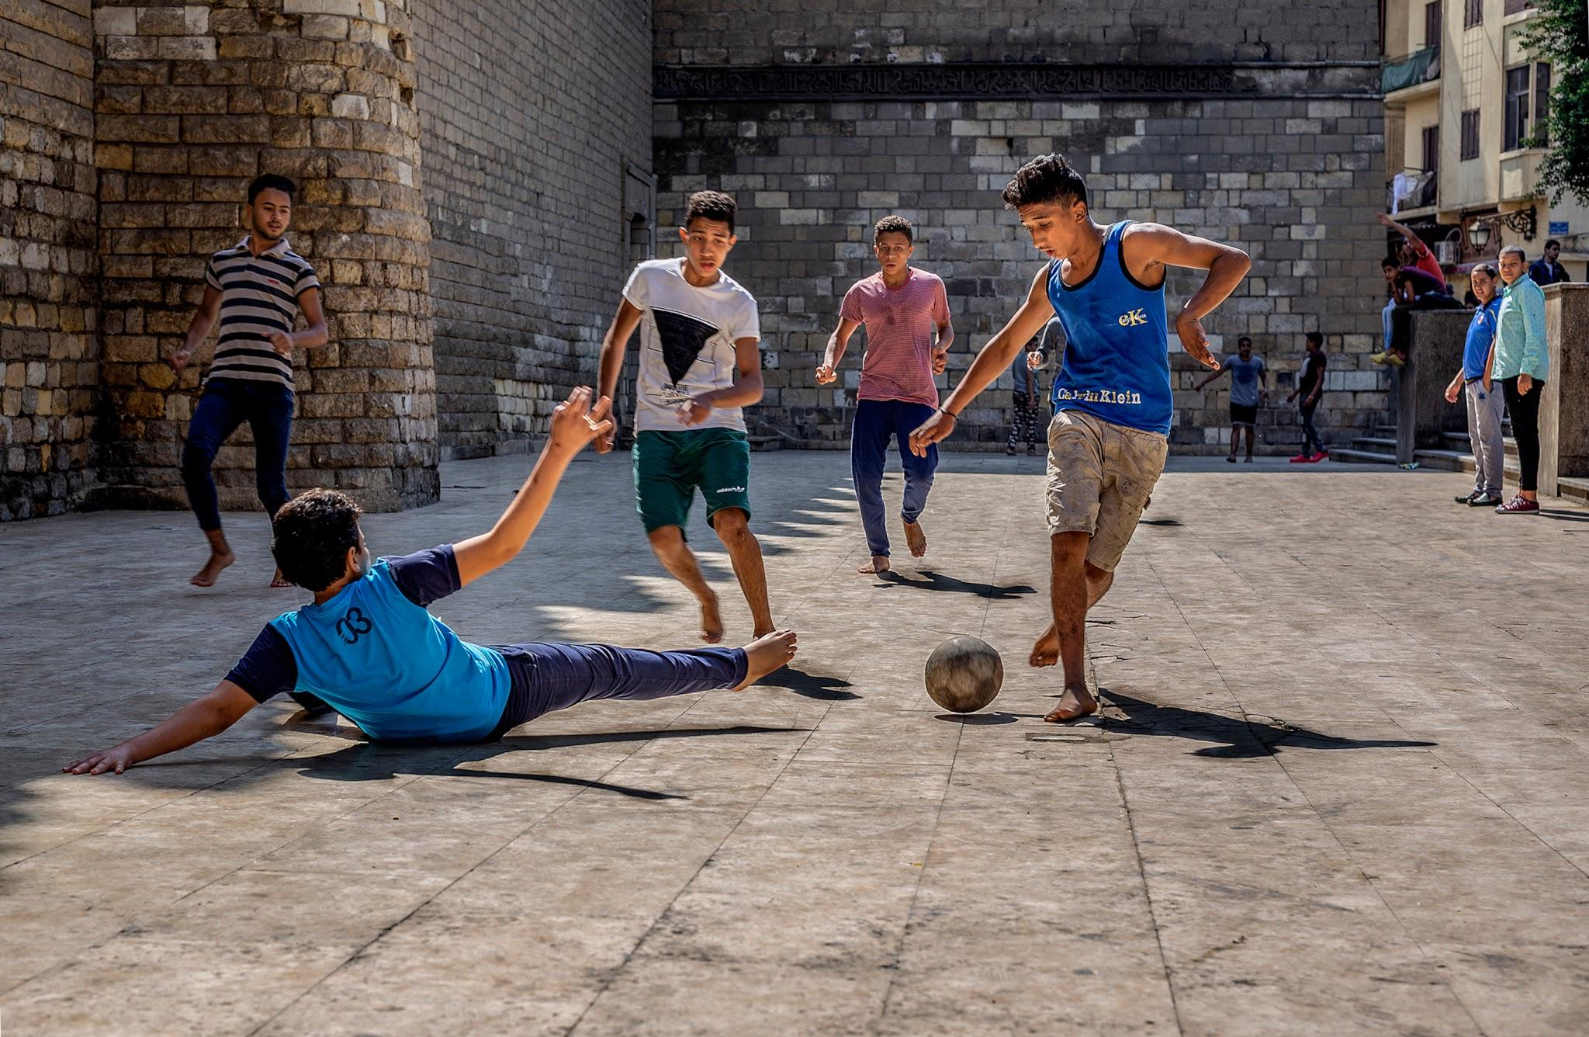
Joaca ca și ocupație
În terapia ocupațională jocul este important, fiind principala ocupație a omului (și animalului).
Jocul, în mediul natural: viața cotidiană
Influențe contextuale:
Siguranța fizică
Spațiul și timpul de joacă
Disponibilitatea materialelor de joacă adecvate și preferate
Interacțiunea socială
Piesa lipsă a sensului (motivația intrinsecă)
Notes:
Parham, 2008,
https://www.researchgate.net/publication/308180779_Play_as_an_occupation_in_occupational_therapy#fullTextFileContent

Slide 21
Utilizarea jocului în Terapia ocupațională
Evaluare
Intervenție
Jocul poate fi folosit ca metodă de evaluare
Observați jocul liber, natural
Observați activitatea de joc ghidată de terapeut
Observați interacțiunile cu ceilalți copii (sau persoanele îngrijitoare) în cadrul jocului
Completați chestionarul de joacă împreună cu copilul sau adultul
Finalizați o evaluare standardizată a jocului
TREBUIE cunoscută dezvoltarea tipică a jocului
Jocul poate fi folosit pe toată durata intervenției terapeutice
Folosește jocul ca recompensă, după o altă sarcină/ activitate
Folosește jocul pentru a face ”munca” în cadrul TO să fie amuzantă și activă
Folosește jocul pentru a dezvolta o altă abilitate
Folosește jocul ca și ocupație, pentru a genera bucurie și bună-stare.
TREBUIE cunsocute preferințele copilului

Slide 22
Evaluarea jocului

Slide 23
Evaluarea jocului vs. Jocul ca și evaluare
2 lucruri diferite (Ray-Kaeser și colab., 2018).
O evaluare a jocului, identifică:
tipurile sau formele de joc preferate,
activitățile de joacă disponibile,
cât este de distractiv/ jucăuș,
când, unde și cu cine se joacă.
O evaluare bazată pe joc (jocul ca și evaluare) este folosită pentru a determina/măsura îndemânarea și alte abilități.
furnizează informații similare cu cele obținute prin alte metode/instrumente de dezvoltare,
poate fi un avantaj, dacă terapeutul este îngrijorat pentru faptul că acel copil nu va avea abilitățile măsurate și evaluate printr-o metodă mai tradițională.
Terapeuții ocupaționali, preocupați de joacă ca și ocupație, ar trebui să realizeze evaluarea jocului ori de câte ori joaca reprezintă o îngrijorare pentru client/ familie (Bundy, 1993; Lynch, & Moore, 2016).

Slide 24
Evaluarea jocului
Observă jocul liber
Obervă copilul la locul de joacă, în clasă, acasă cu frații/surorile - jucându-se cu orice aleg ei să se joace, de obicei.
Observă interacțiunea din jocul natural cu copiii de aceeași vârstă sau îngrijitorii.
Observă copilul la locul de joacă, în clasă, acasă cu frații/surorile – jucându-se cu orice aleg ei să se joace, de obicei.
TREBUIE să știi să faci analiza activității!!!

Slide 25
Evaluarea bazată pe joacă
Terapeutul conduce activitatea de joacă.
Terapeutul alege o anumită formă de joacă pentru a observa ceva specific (de exemplu abilitățile de motricitate fină)
SAU
Terapeutul alege un partener anume pentru a vedea ceva specific (de exemplu împărțirea jucăriilor, așteptarea rândului sau abilitățile sociale)
Ce poți observa cu această ocazie? (vezi anexa)

Slide 26
Chestionare privind jocul
Pe Google poți găsi o listă lungă cu teste de evaluare informală a jocului.
Unele sunt utile pentru evaluare jocului, altele pentru evaluarea pe baza jocului.
Multe sunt disponibile on-line (cele mai multe, dar nu toate, în limba engleză).

Slide 27
Instrumente de evaluare standardizată a jocului
Pe Google poți găsi o listă lungă de instrumente de evaluare standardizată a jocului, realizate în multe țări, nu doar în SUA.
Standardizat înseamnă un set de reguli care trebuie urmate în administrarea și scorarea testului.
Normele de referință – compară copilul cu alți copii de aceeași vârstă.
Criteriile de referință – compară performanțele cu o listă de abilități, ce le poate face copilul sau nu.

Slide 28
Jucător
X
Joacă
Parteneri de joacă
Spațiu de joacă
Obiecte de joacă
Trebuie să evaluăm toate cele 3 domenii!!!! Să încercăm să găsim locul unde cele 3 se intersectează și apare DISTRACȚIA!!!!!

Slide 29
Dezvoltarea jocului

Slide 30
Joaca în copilăria timpurie (1-6 luni)
Imită expresiile faciale
https://www.youtube.com/watch?v=FYVOMUB4-rA sau https://www.youtube.com/watch?v=JPejofp9BnQ
Imită mișcări/sunete
https://www.youtube.com/watch?v=kkIRLR_77UQ
Abilități motorii pentru apucare, trecerea dintr-o mână într-alta
https://www.youtube.com/watch?v=CPi_u-H1rYU sau https://www.youtube.com/watch?v=z6cKUGr_qDw
Explorează obiectele din gură
https://www.youtube.com/watch?v=nnZ7hs8A2ic
Notes:
During the first month the infant is primarily moving in reflexive patterns and no real play initially

Slide 31
Joaca în copilăria timpurie (0-6 luni)
Zâmbește (debut la 6-săptămâni)
https://youtu.be/osLAmjKZm6s
Debutul acordării atenției și al privirii reciproce (se supără la întreruperea conexiunii)
https://www.youtube.com/watch?v=bOR7jId8wYk
Privire contemplativă reciprocă
https://www.facebook.com/watch/?v=3609447142435783
Notes:
here we may want to talk about - preemies, NAS, FAS, neurologically involved - difficulty with soothing - may affect early bonding, attunement

Slide 32
Joaca în copilăria de la 6 la 12 luni
Atenție comună
https://www.youtube.com/watch?v=bOR7jId8wYk
Foarte activ și explorator
https://www.youtube.com/watch?v=8vNxjwt2AqY
Începutul atașamentului față de adultul/ îngrijitorul “sigur”
https://www.youtube.com/watch?v=YTTSXc6sARg
Continuă să exploreze cu mâinile și gura
https://www.youtube.com/watch?v=HT0f_leLJdc
Notes:
Here also we may want to compare with child with special needs - ex. baby with high or low tone may not be able to bring hands to mouth, we can coach parents on holding/positioning to help child with bringing hands / toys to mouth, holding to encourage visual attention to caregiver

Slide 33
Joacă vs. Explorare
Joaca
Explorarea
Dorințele copilului contează cel mai mult
Ce pot face cu acest obiect?
Caracteristicile obiectelor contează cele mai mult
Ce face acest obiect?

Slide 34
Tipurile de joc în această etapă timpurie
Jocul senzorial sau senzorio-motor
Descoperă întâmplător lucrurile, dar apoi le repetă pentru că sunt plăcute. De exemplu, https://www.youtube.com/watch?v=uLuo1HiI6S0
Poate fi repetitiv
Jocul cu obiecte (4 luni) este strâns legat de dezvoltarea abilităților motorii fine
Pot exista niște reguli /modele foarte simple pentru jocurile sociale senzorio-motorii timpurii - ca de exemplu, cucu-bau
https://www.youtube.com/watch?v=Tb8d0JBOdF0
sau patty-cake (?) https://youtu.be/2JVhfYtMAlQ
sau https://www.youtube.com/watch?v=qwmfJZTn7jA
În cele din urmă, copiii de peste 1 an își pot crea propriile jocuri cu reguli simple („prinde-mă” sau "fă ca mine")
Notes:
Consider Piaget (1952)- circular reactions (you likely have had this in Intro Psych or a child development course but let me know if not
Also – learning early “rules” for games- peekaboo has rules- first something appears and then it disappears- it doesn’t matter so much what thing is appearing and disappearing (although it is usually an adult- but not always). The infant learns to “read” this as a game.
Caregivers gives cues that “this is play.” We talked about that in earlier weeks- even animals are able to give these play cues- think about a puppy bow to indicate the dog is playing.
Adults scaffold and extend play with their actions – there are differences in mother-infant and father-infant play

Slide 35
Jocul simbolic (de simulare)
Jocul de simulare (ne imaginăm/ prefacem că) începe devreme, cu o joacă foarte simplă (prefă-te că dormi, prefă-te că vorbești la telefon când ți se înmânează unul).
Mai întâi, simularea este despre sine; mai apoi cu jucării și mai târziu despre alții.
Apare la vârsta de aproximativ 1 an

Slide 36
Jocul în perioada 1 - 3 ani (copilul mic)
Mai multă mobilitate, mai multă explorare, la o distanță mai depărtată de adult.
Formarea modelelor de atașament, folosindu-se de adult ca bază de siguranță pentru explorare.
Învățarea prin imitație a regulii "E rândul meu"
Jucăriile în gură se observă tot mai rar, (după 1 an) și folosește corespunzător obiectele.
Se joacă cu ceilalți (adeseori, unul lângă altul)
https://www.youtube.com/watch?v=5iKgbefMVag but in this example sharing a bit https://www.youtube.com/watch?v=mCOJ-95VO9k
Jocul cu obiecte/manipulativ/funcțional - combină obiecte, le folosește conform menirii lor, așează, stivuiește, construiește.
Notes:
Importance of positioning or supporting mobility to provide access for children with physical limitations (tone, vision)

Slide 37
Jocul preșcolarului (3-5 ani)
Joc manipulativ, cu mai mare îndemânare
Jocul simbolic (de simulare)!!!!
Mult mai complex în "a se preface", inițial cu recuzita realistă pt. ca apoi aceasta să nu mai fie necesară.
Debutul jocului de rol
Pregătirea "scenei", folosind un limbaj complex
Joc de coordonare motorie grosieră - dezvoltă numeroase abilități motorii
În parcul de joacă – legănarea, sărituri, cățăratul, atârnat cu capul în jos, alunecarea (tobogan)
jocuri de urmărie (de-a mâța)

Slide 38
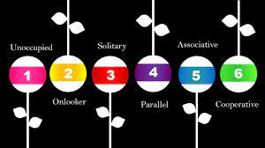
Video-înregistrări cu exemple de copii în diversele stadii ale jocului
https://www.youtube.com/watch?v=xWel4PemG54
https://www.youtube.com/watch?v=l05mzSyqQEk
Stadiile jocului
(după Parten)
Notes:
Parten, M. B. (1932). Social participation among pre-school children. The Journal of Abnormal and Social Psychology, 27(3), 243.
First, play near each other but interest is mainly with objects NOT each other
May begin to share objects
Over time, start to show interest in the other, start imitating each other,

Slide 39
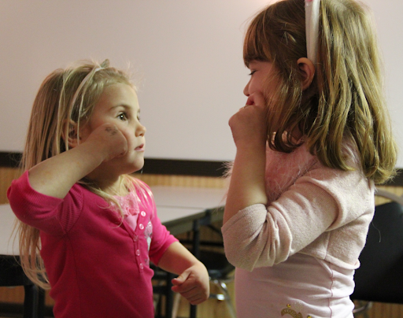
Importanța imitației în jocul copiilor de vârstă apropiată
Numeroase studii arată că interacțiunile cu copiii de vârstă similară încep cu o imitație simplă până la mai complexă.
Imitația este deosebit de importantă pentru că demonstrează că “noi” suntem “noi” (prieteni)
Notes:
Whaley, K. L., & Rubenstein, T. S. (1994). How Toddlers do 'Friendship: A Descriptive Analysis of Naturally Occurring Friendships in a Group Child Care Setting. Journal of Social and personal Relationships, 11(3), 383-400.
Also see
https://www.jstor.org/stable/pdf/1130988.pdf

Slide 40
JOCUL COPIILOR ÎNTRE 5-6 ani
Se implică, încă, în "prefăcătorii/simulare", dar jocul de rol și mai multă complexitate se manifestă, pe măsură ce se apropie de 6 ani +.
Se bucură în continuare de obiectele de recuzită, în cadrul jocului simbolic (îmbrăcăminte, portmoneu/ calculator, bucătărie/ tractor/ mașină de jucărie de tuns gazon, etc.) https://www.youtube.com/watch?v=JE9eq3mZhg0&t=52s
Se bucură de scene familiare și imaginare, în cadrul jocului simbolic (pretind că merg la cumpărături/ shoppping, castlele și balauri)
Jocul în care construiește continuă, incluzând simboluri / interacțiunea socială; construiește cu ajutorul recuzitei pentru a "se preface că" ...
Produce obiecte recogniscibile în construcțiile și desenele sale
Compară copii mici https://www.youtube.com/watch?v=3f3rOz0NzPc&t=11s cu cei mari https://www.youtube.com/watch?v=0neXyHWtWHs
Coordonarea motorie grosieră și fină este MULT dezvoltată și realizată
Abilități mult îmbunătățite în manipularea obiectelor de joacă, artă/ meșteșuguri.
Abilități îmbunătățite în echilibru și balans, cățărat, urcare, leagăne gonflabile.
https://www.youtube.com/watch?v=XdY_rEgW1AM
https://www.youtube.com/watch?v=1Z9jD10PXVE
https://www.youtube.com/watch?v=WZevXFUnehA
https://www.youtube.com/watch?v=iMRupknmFnA
https://www.youtube.com/watch?v=cK4aeiXk-k8
Mersul cu bicicleta (între 4 - 5 ani, uneori chiar mai devreme)

Slide 41
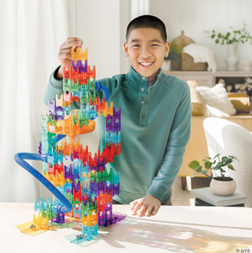
JOCUL COPIILOR ÎNTRE 7-11ANI
Jocul cu reguli începe în jurul a 7 ani și continuă până la 11 – fieecare copil e diferit.
Trânta și lupta, jocuri tematice mai agresive, urmăriea/ vânătoarea, de-a prinselea, etc.
https://www.youtube.com/watch?v=iQ-GYbqRrio
Începe cu copii de același sex și apoi devine încrucișat
Continuă și în adolescență
Sporturi
Asumarea riscului
Continuă jocul de contruire, dar mult mai complex - cum ar fi Legos, piese complexe de interconectare
Jocul de colecție (carduri, șervețele, mașinuțe, .... alte obiecte)
Arta devine mai complexă
https://www.youtube.com/watch?v=AJxH2H4SXe0
Notes:
Depending on the school- can begin a false play vs work dichotomy that doesn’t need to occur (children learn with and through play)
Schoolwork takes on more of the focus and more of their time
More and more time away from home and family
Want more privacy from adults (forts, tree houses, vacant lots)
Beginning sports, skateboarding, ice-skating, roller blading,
Organized sports for those who have access-
Construction like building complex models
Hand games

Slide 42
ADOLESCENȚA
Mai este vorba despre joacă? Sau este vorba de “agrement/ destindere/timp liber” până la această vârstă?
Depinde de definițiile peentru joc și timp liber
Joacă/ distracție continuă, riscantă (uneori, chiar mai riscantă)
Hobby-uri
Sporturi
Filme
Jocuri video
Trimite texte (scrie)
Adolecenții vor să socializeze, fie cu cei de vârstă apropiată fie cu alții.

Slide 43
JOCUL CU REGULI
Copilul de 4 ani are nevoie de multă structură pentru a se juca după reguli
Poate să înceapă cu jocuri de tip Candyland,Chutes and Ladders (Piticot, Nu te supăra frate!, Ludo, șerpii și scările)
Jocuri simple de potrivire cu imagini
Titirezul/ Sfârleaza
Nu sunt foarte buni la reguli de urmărire /etichetare https://www.youtube.com/watch?v=32bkyszGg_c
Deși nu reușesc, încearcă să respecte regulile sau le schimbă pe parcurs
La 5 ani, poate juca jocuri cu mai multe reguli
https://www.youtube.com/watch?v=uVhC2aT6wQc
La 7 ani este tipul de joacă preferat pentru mulți copii
mai competitiv
încearcă să coordoneze regulile cu ceilalți
La 8 ani (sau chiar mai devreme) este capabil să înceapă jocuri de strategie, cum ar fi șahul.
Pînă la 11-12 ani – anticipează probleme și oferă reguli pentru rezolvare.
Notes:
Chutes = tobogane, plan înclinat, cascadă CandyLand = tărâmul dulciurilor Ladders = scări

Slide 44
JOCUL PRIN ARTĂ și MUZICĂ
Se bucură de realizarea unor lucrări realiste de artă https://www.youtube.com/watch?v=6BlLZL1-tUY și adeseori este încântat de diverse ateliere și meșteșuguri (vârsta preșcolară), având continuitate pentru unii până la maturitate.
Jocul prin muzică include inventarea de cântece, folosirea rimelor
Mișcarea în timp, cu muzica
https://www.youtube.com/watch?v=IDJfKOclUPA
https://www.youtube.com/watch?v=4kP4oOlpFW0 (este lung, dar urmăriți-l pt. a vă face o idee)
https://www.youtube.com/watch?v=UcCo2N9Tkfs (6 ani)
Dansul începe devreme https://www.youtube.com/watch?v=lidYDN2YgKY și se îmbunătățește odată cu abilitățile motorii https://www.youtube.com/watch?v=AcMmLmvOYTo (sare înainte, la partea de dans)
Folosește instrumente pentru a crea muzică
https://www.youtube.com/watch?v=lRegL7TE31o (grădiniță)
https://www.youtube.com/watch?v=VPMxe9ruxTE (5 ani)
În cele din urmă, poate progresa spre a învăța să cânte la un instrument și să se implice foarte mult în artă
Cântă la un instrument pe la 8 ani (sau chiar mai devreme) https://www.youtube.com/watch?v=YzEuFkT2G24 și https://www.youtube.com/watch?v=AcMmLmvOYTo
Arta poate începe de foarte timpuriu și devine pur și simplu mai complexă/ realistică /sau artistică, pe măsură ce copiii cresc. https://www.youtube.com/watch?v=1KeSkURoYKA
https://www.nytimes.com/2022/09/26/style/andres-valencia-art-paintings.html

Slide 45
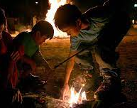
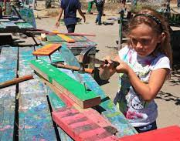
Jocul riscant
Definit ca „formă palpitantă și incitantă de joc fizic care implică incertitudine și risc de rănire fizică” (Sandseter, 2010b).
Poate începe chiar de la vârsta copiilor mici (pre-școlari), dar este evident la copiii de peste 5 ani.
6 categorii (Sandseter, 2007)
(1) jocul la mare înălțime,
(2) jocul cu mare viteză,
(3) jocul cu unelte periculoase,
(4) jocul în aproiperea unor elemente periculoase,
(5) jocul dur cu trânte și sărituri
(6) copiii merg să exploreze de unul singur.
Exemple https://www.youtube.com/watch?v=Gerlop5Hqms (cățăratul în copac) și https://www.youtube.com/watch?v=7RSN6zUO7rI (skateboard ) și https://www.youtube.com/shorts/sAajRoMgzWg (parcurs)
Notes:
Here is also an overview from Peter Gray about risky play https://unschoolingdads.com/risky-play-why-children-love-and-need-it
And a video explanation from the researcher who focuses on risky play https://www.youtube.com/watch?v=8ZFC7XHo-28

Slide 46
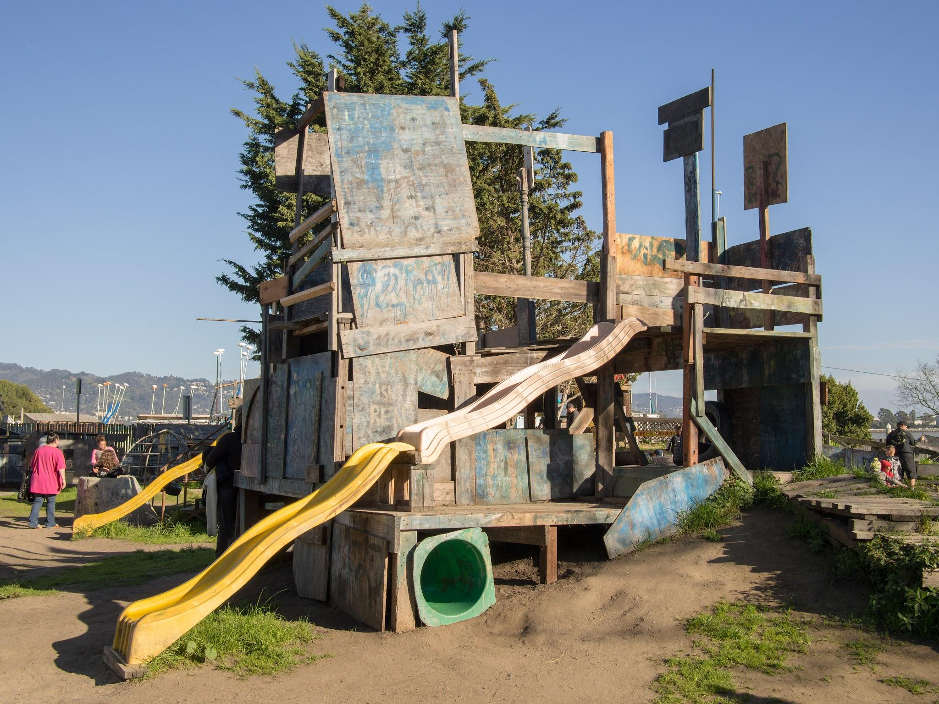
LOCURI DE JOACĂ DE ADVENTURĂ
Notes:
adv
If you are interested in more of this history
https://www.youtube.com/watch?v=1pqMXplAI9Y
And
https://www.youtube.com/watch?v=Uwj1wh5k5PY
PLEASE NOTE- the language used in historical videos may not be what we would use today or be comfortable with today
Memories of people who played in these places
https://www.youtube.com/watch?v=sQVWRb4SSdc&t=15s

Slide 47
Intervenția bazată pe joacă

Slide 48
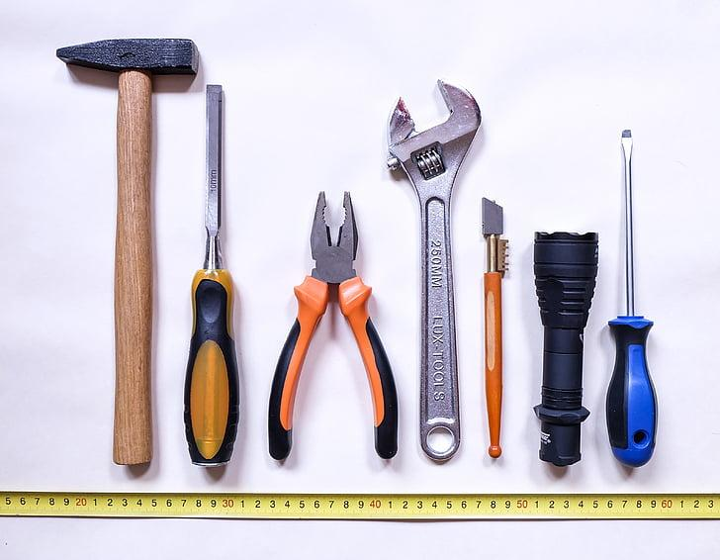
Modalități în care folosim jocul în intervenția terapeutică ocupațională
3
1
2
OBIECTIV FINAL
RECOMPENSĂ
INSTRUMENT DE LUCRU

Slide 49
Joaca, ca și obiectiv terapeutic
Scopul nostru este să îmbunătățim JOACA (accesul, caracterul jucăuș /playfulness, motivația, oportunitățile)
_____________________________
Ajutați copiii să-și extindă interesele și să încerce noi jocuri!
Ajutați copiii să aibă acces la jocul preferat, dacă au dificultăți!
Ajutați copiii să se joace cu colegii/copiii de aceeași vârstă!
Ajutați copiii (și ajutați-i pe alții să le permită) să-și asume riscuri!
Adaptați materialele sau mediile!
Ajutați copiii să înceapă să se prefacă!

Slide 50
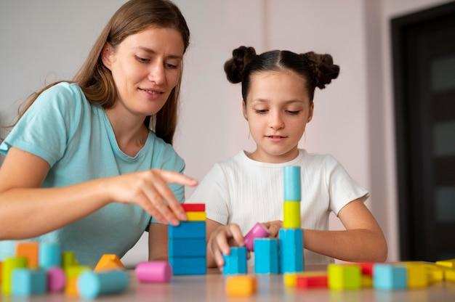
Importanța jocului, ca și instrument terapeutic
O intervenție terapeutică,bazată pe joacă:
Construiește relații!
Transformă în joacă “munca” din timpul terapiei!
Crește motivația de a participa!
Încurajează oportunitățile copiilor de a-și direcționa/controla terapia.
Crează un acel “echilibru corect” între participarea în joacă și învățare distractivă.

Slide 51
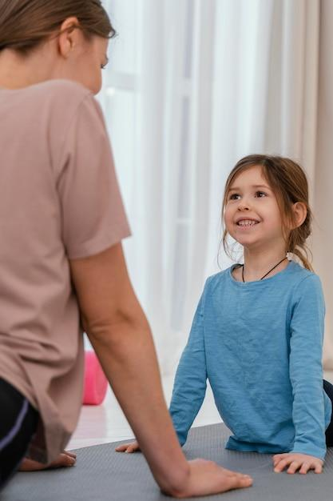
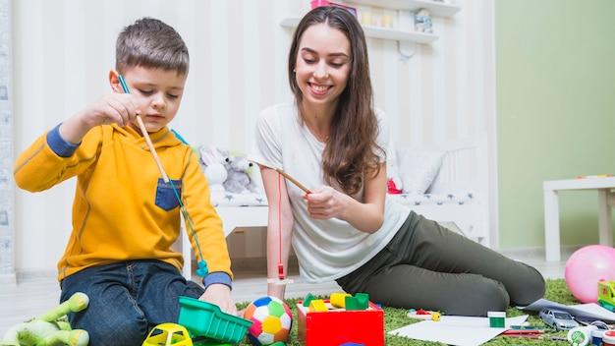
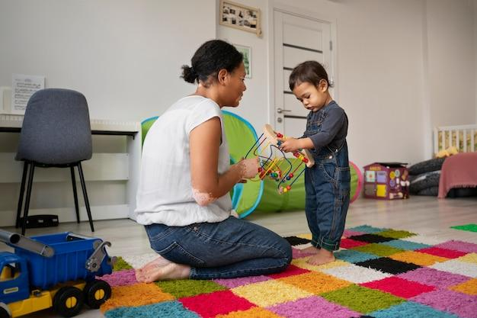
Playfulness (Caracterul jucăuș/ ludic)
Pentru a dezvolta relația de joacă:
Alătură-te activității de joacă!
Așează-te la nivelul copilului!
Adu energie, bucurie, zâmbete, râsete, prosteală, creativitate sesiunii!
Încorporează abilitățile pe care trebuie să le predai, în activitățile de joacă preferate ale copilului!

Slide 52
Intervenția TO bazată pe joc
Copiii care au nevoie de TO, de cele mai multe ori simt:
frustrare
eșec
stimă de sine scăzută
Putem promova succesul, încrederea și stima de sine prin:
analiza activității
creativitate
gradare și modificare
focusare pe punctele tari/preferințe
schimbarea ”adecvată”/potrivită a distracției
Notes:
Importance of emphasizing a child's strengths and preferences, continually observing/modifying/grading to keep the balance of challenge and fun

Slide 53
Tipuri de intervenție, d.p.d.v. al cadrelor de referință
Biomecanic - îmbunătățirea forței, mobilității și posturii pentru a face posibilă joaca.
Neuromotor/ Integrare senzorială – îmbunătățirea echilibrului, funcției motorii și acceptarea
experiențelor senzoriale pentru a face jocul și praxisul posibil, pentru un joc creativ și extins.
1. Mediul (contextul) - jucării/ spațiul de joacă - adaptează și pledează pentru mediul de joacă.
2. Conduita – schimbarea atitudinii celorlalți, pentru a susține importanța jocului.
3. Dezvoltarea – înțelegere stadiilor de dezvoltare tipică, a etapelor secvențiale de dezvoltare, focusarea pe dezvoltare (nivel vs vârstă cronologică )

Slide 54
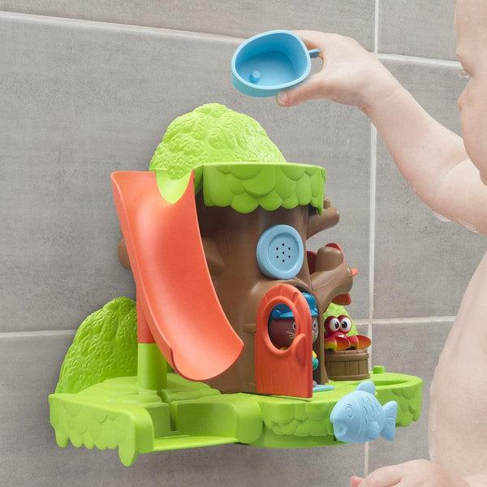
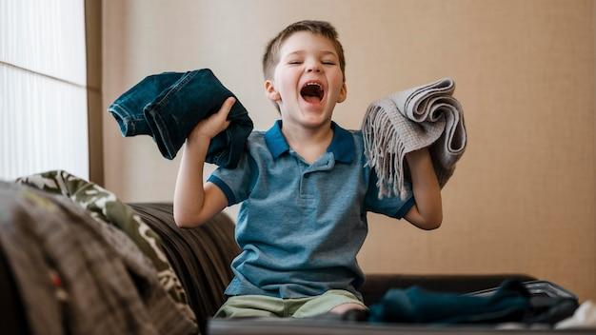
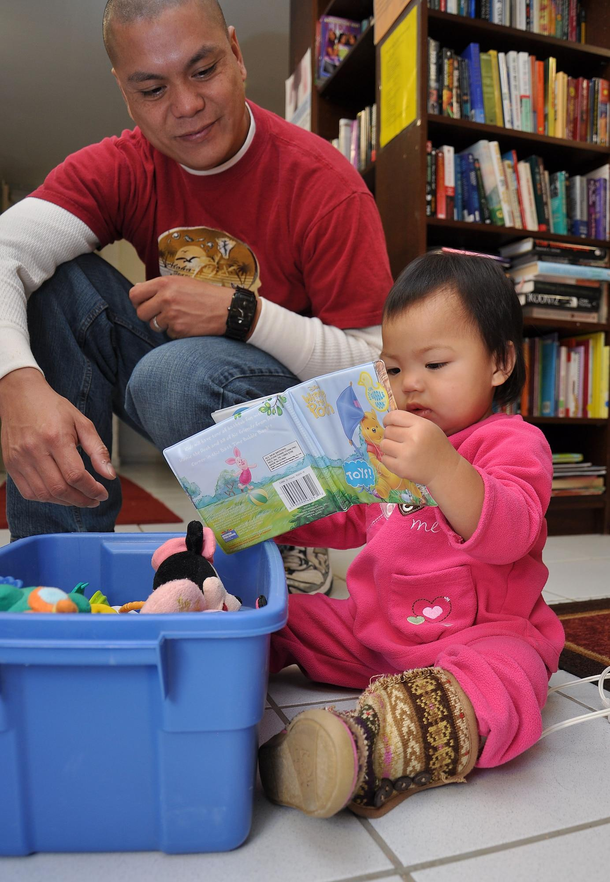
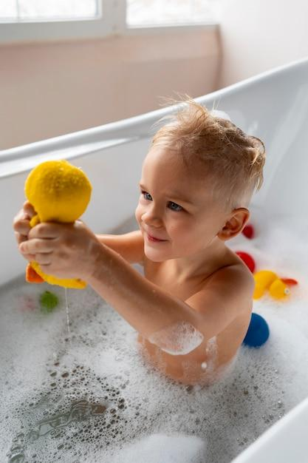
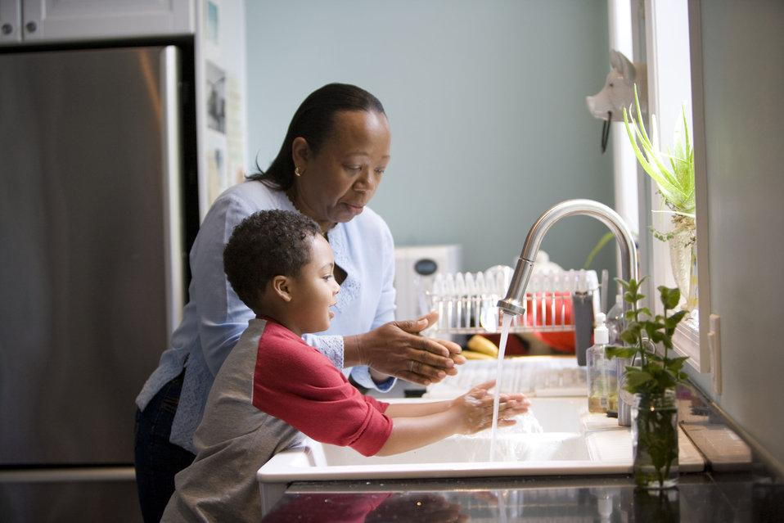
Încurajarea jocului în timpul activităților zilnice
La baie:
Jocul senzorial, limbaj, conștientizarea corpului, utilizarea mâinilor (turnare, strângere)
Îmbrăcat:
Secvențiere, praxis, conștientizarea corpului
Modalități jucăușe de a facilita independența

Slide 55
E timpul să pledăm
“Rezultatele incontestabile ale studiilor din întreaga lume confirmă două lucruri importante despre jocul copiilor; în primul rând, jocul influențează pozitiv bunăstarea și, în al doilea rând, majoritatea copiilor din epoca modernă nu se joacă suficient pentru a-și promova bunăstarea fizică și mentală.”
Notes:
Kuhaneck, Bundy și colab., (AJOT in press)

Slide 56
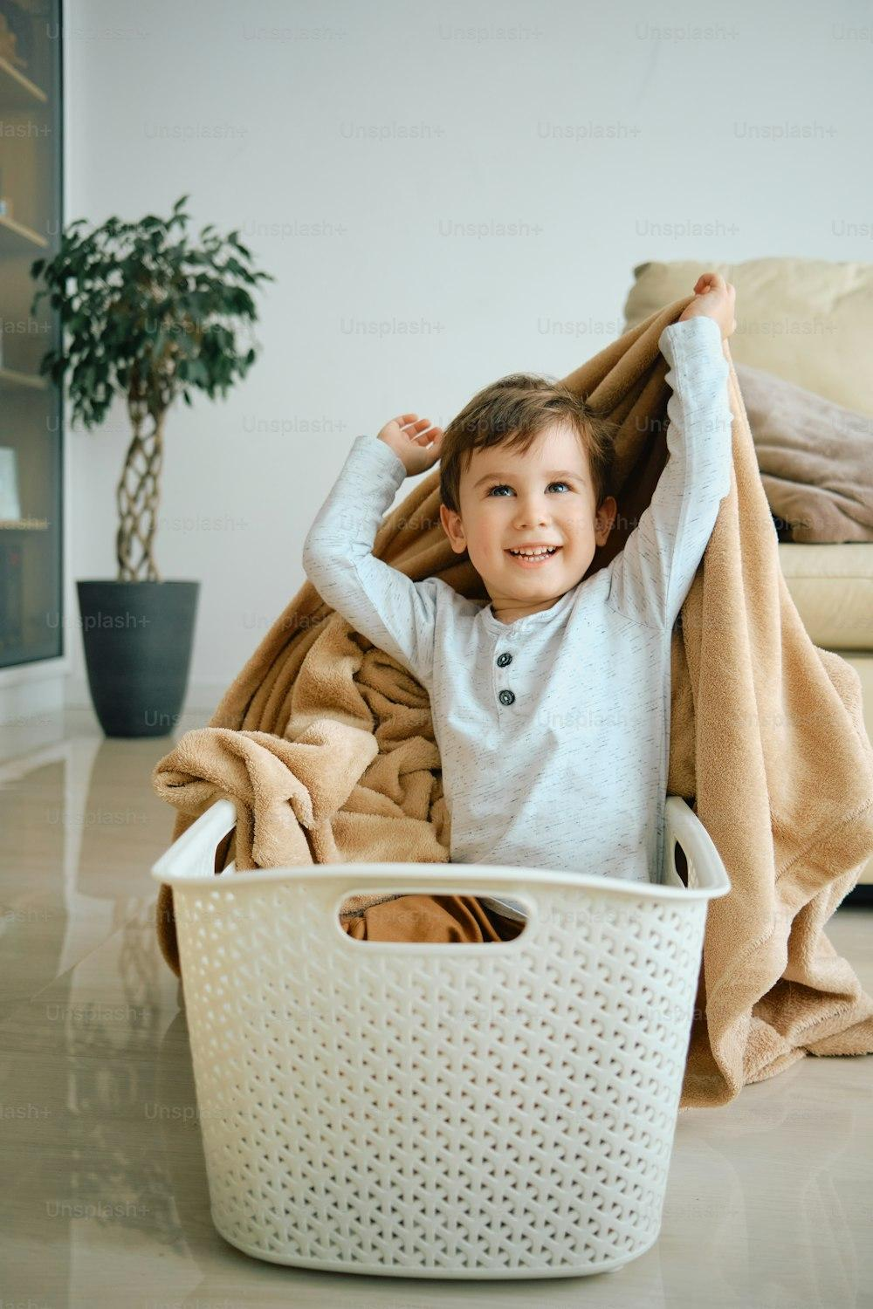
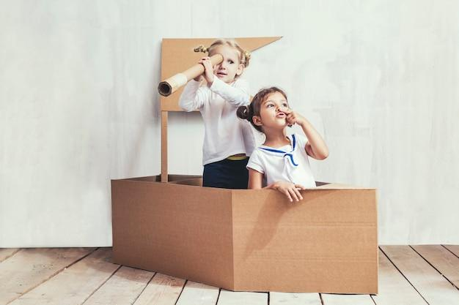
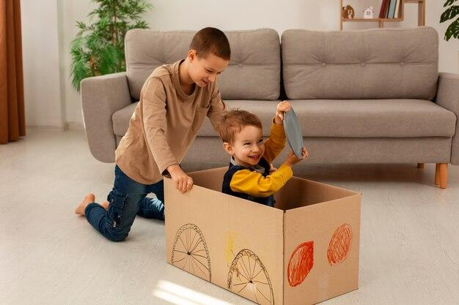
Jocul creativ
Copii ne învață bucuria jocului, imaginație, creativitate și libertatea de a explora.
Observând și alăturându-se jocului, terapeutul ocupațional învață despre modul în care copilul rezolvă problemele, praxis, interesul copilului legat de anumite subiecte și activități.
Obiectele familiare, precum cutiile goale sau coșurile de haine, promovează explorarea și dezvoltarea imaginației.

Slide 57
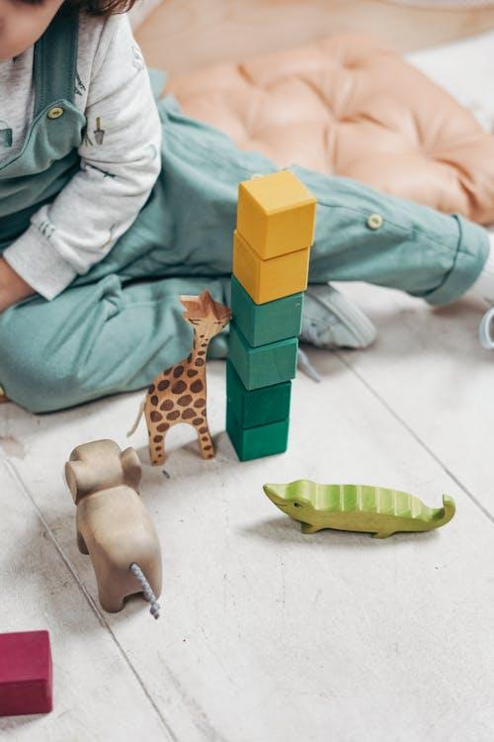
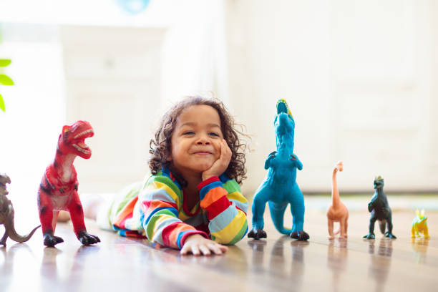
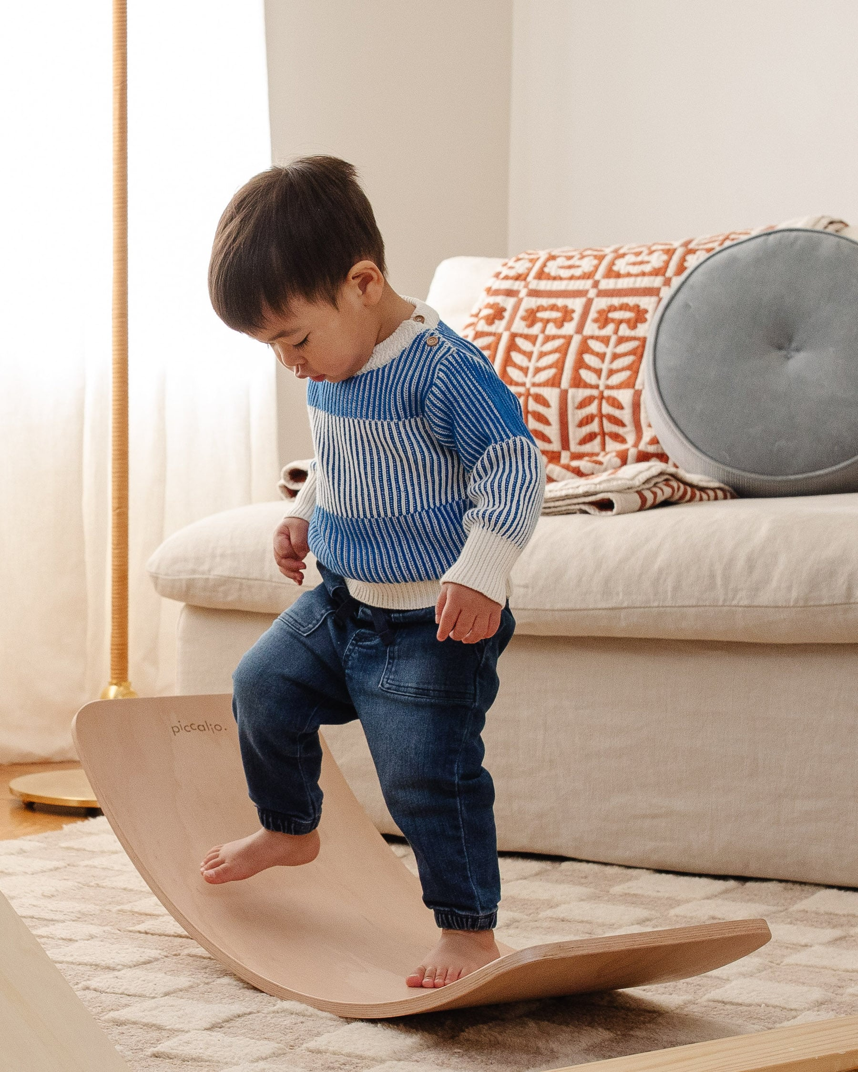
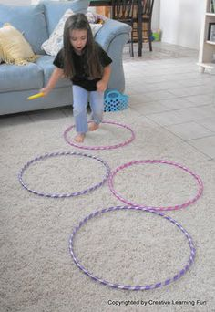
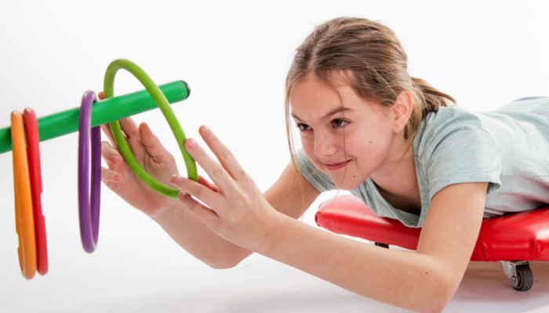
Transformă în distracție “munca” terapeutică
Adaugă mișcare – skateboard-uri, traseu/curse cu obstacole, plăci de echilibru, trambulină
Introdu subiecte favorite – animale, dinozauri, camioane, prințese, personaje.
Introdu muzică – cântă cântece amuzante, cântă melodii de calmare sau ritmice
Notes:
Scooters – vestibular sensation, visual motor skills, head/neck/trunk extension against gravity, stabilitate posturală, bilateral reciprocal coordination, weight bearing for hands, praxis
Hopscotch – core strength for jumping and hopping, balance, praxis, motor coordination, grading movement (toss), visual scanning, counting, turn taking
Hula hoop games – use in different ways for obstacle courses (jumping, marching, hopping, toss bean bags (match colors)

Slide 58
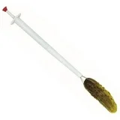
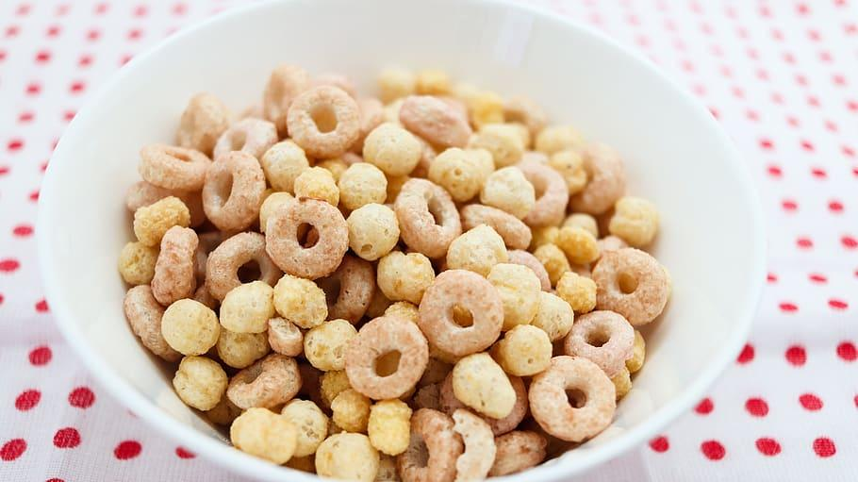
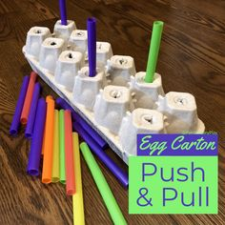
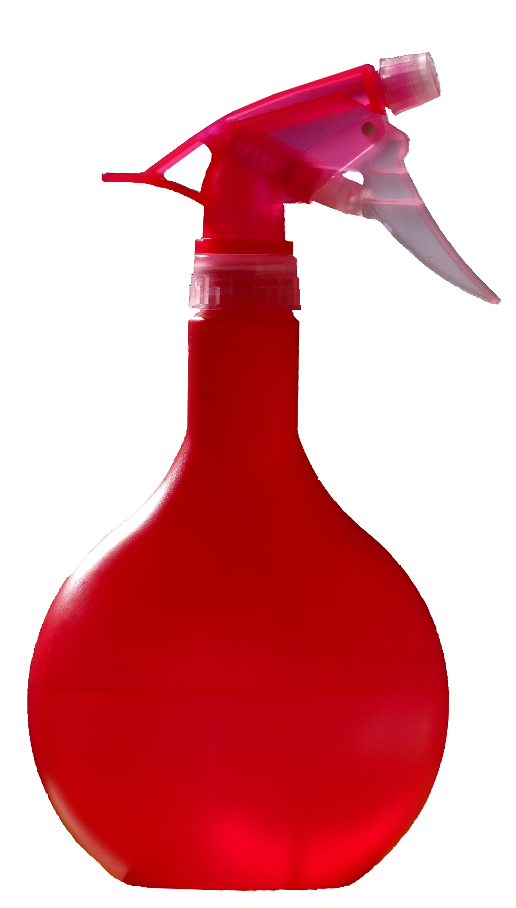
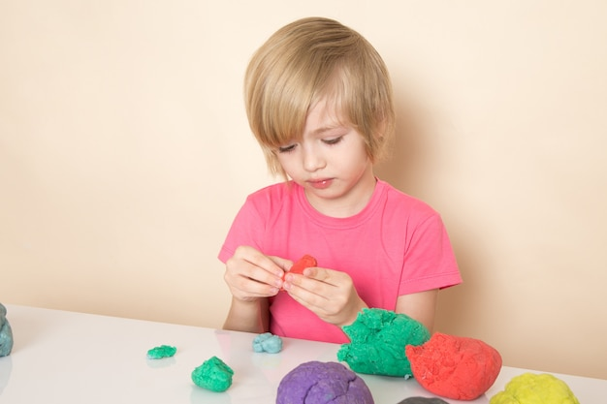
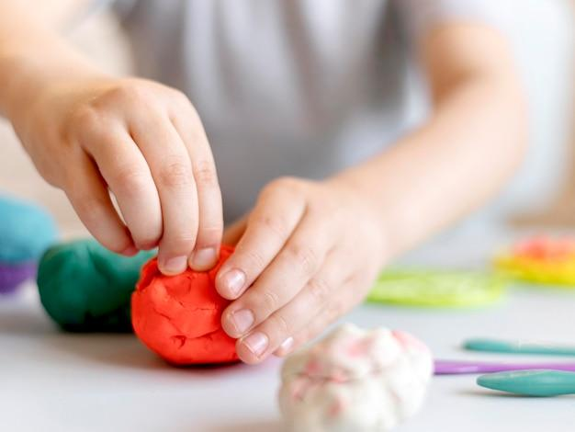
Transformă în distracție “munca” terapeutică
Folosește o varietate de materiale senzoriale, de manipulare (jucării mici) și obiecte din casă, pentru a îmbunătății:
Forța mâinii și a degetelor/apucarea (prehensiunea)
Manipularea în interiorul palmei
Coordonarea bilaterală
Notes:
Play dough

Slide 59
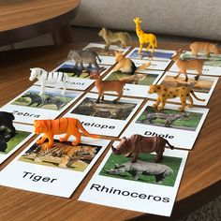
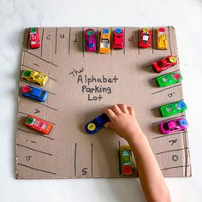
Transformă în distracție “munca” terapeutică
Folosiți materiale simple pentru a combina învățarea și joaca!

Slide 60
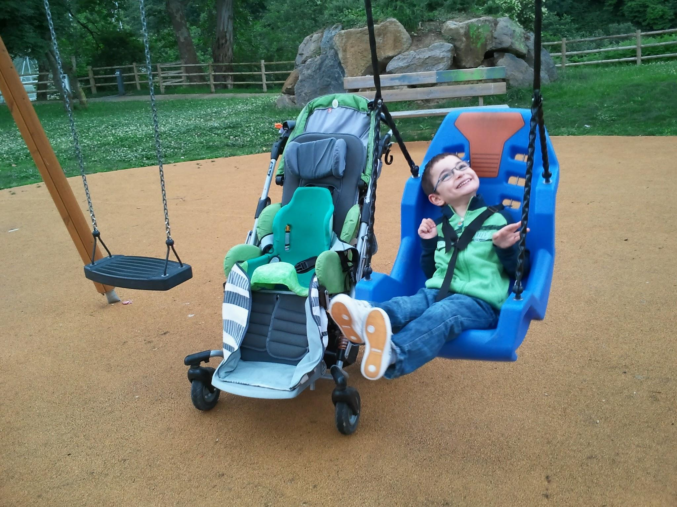
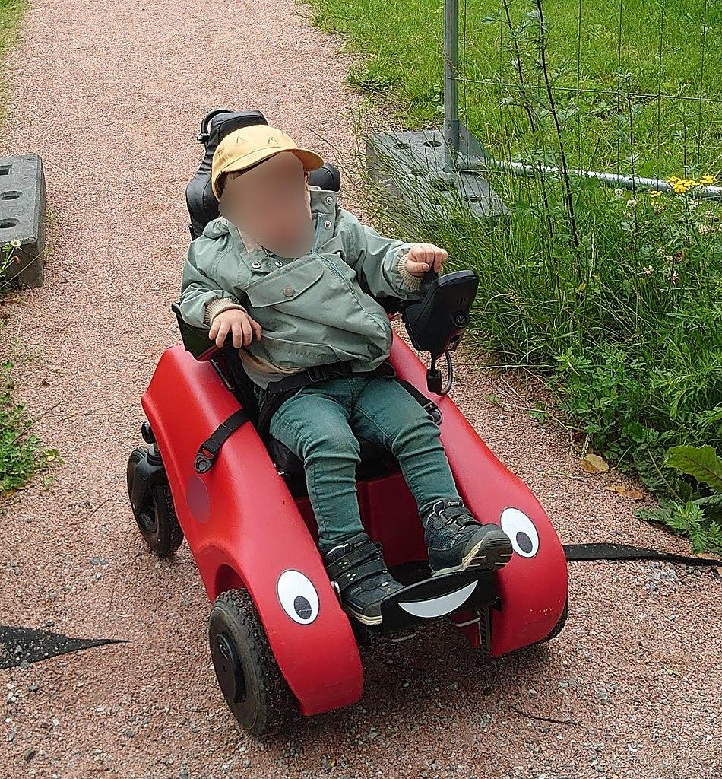
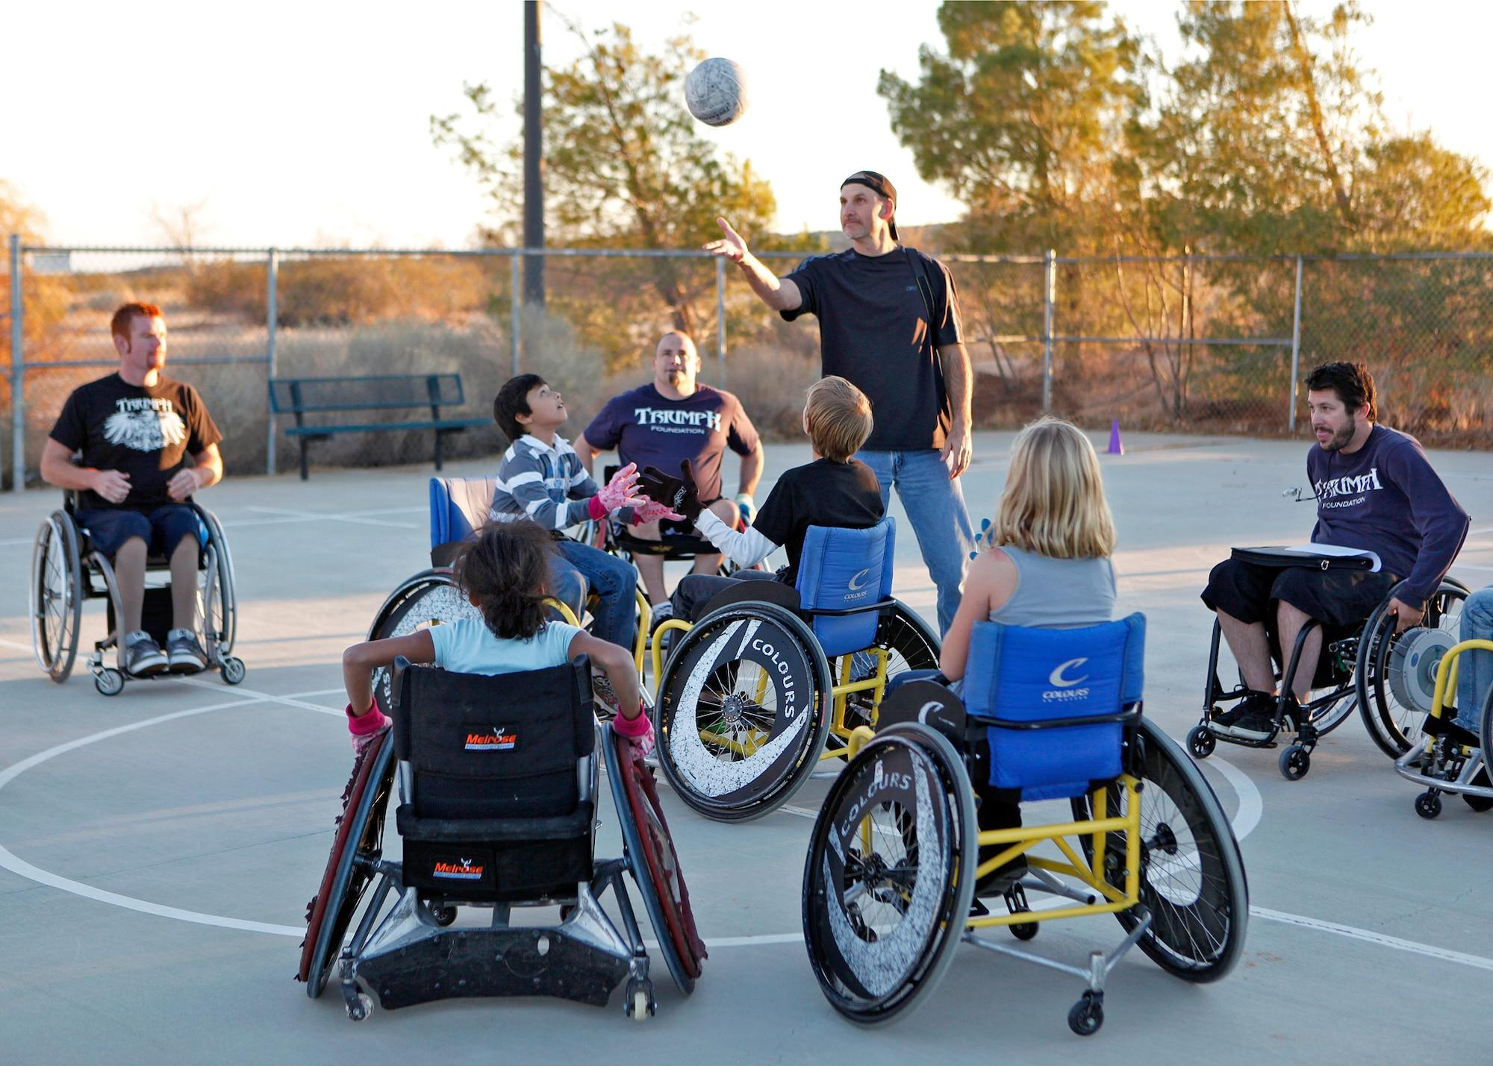
Poziționarea, pentru a permite accesul la joacă
Terapeuții ocupaționali s-ar putea să fie nevoie să ofere adaptări și materiale de pozițonare pentru a ajuta copilul să se joace cu colegii.
Pentru a sprijini copilul în ocupația de joacă, terapeutul ocupațional trebuie să ia în considerare modul în care joaca într-o anumită poziție poate crește sau reduce barierele în calea accesului.
Terapeuții ocupaționali s-ar putea să fie nevoiți să poziționeze copilul astfel încât acesta să se poată mișca și implica în joacă (de exemplu pe o parte)
Notes:
Consider developmental sequence – developmental vs chronological level, working in “earlier” positions often helps children develop underlying, foundational skills needed for higher level, more challenging skills and activities

Slide 61
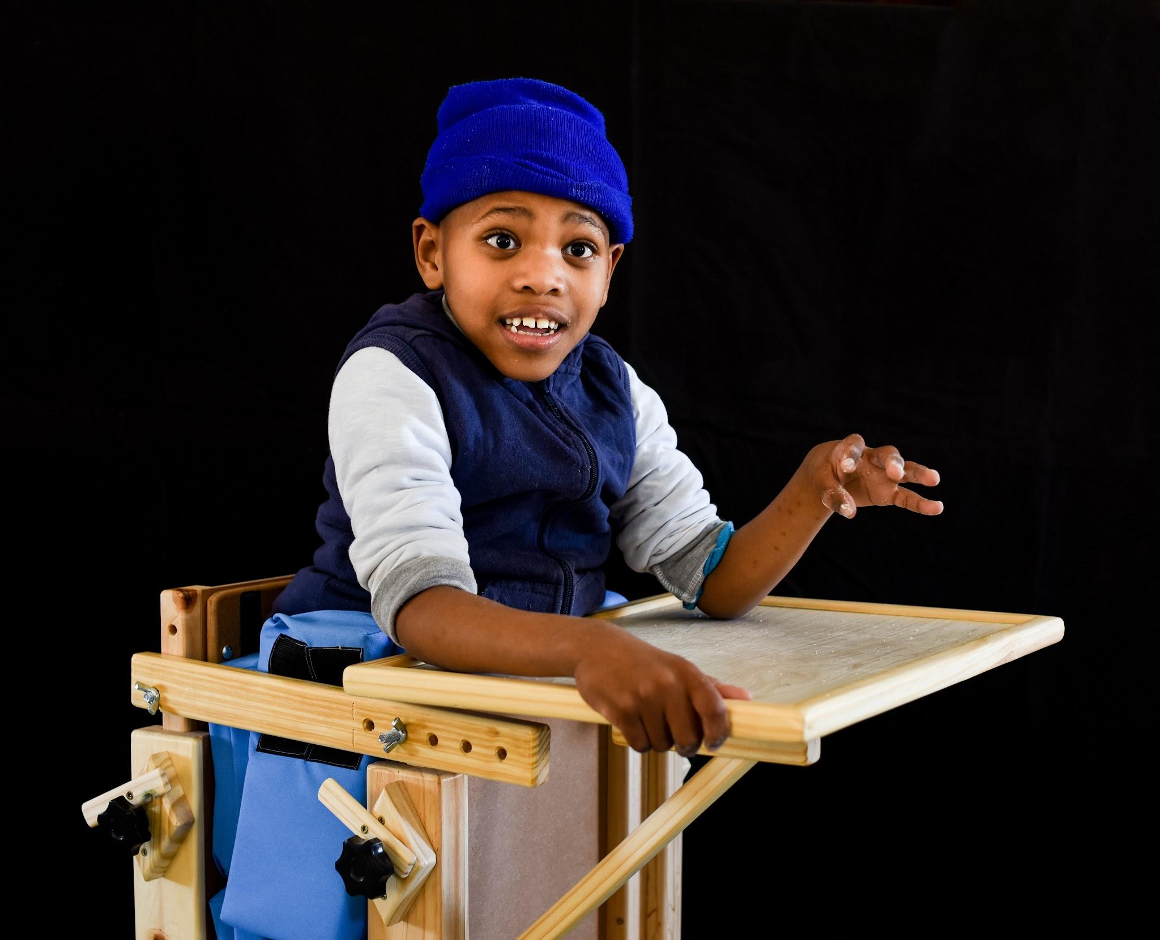
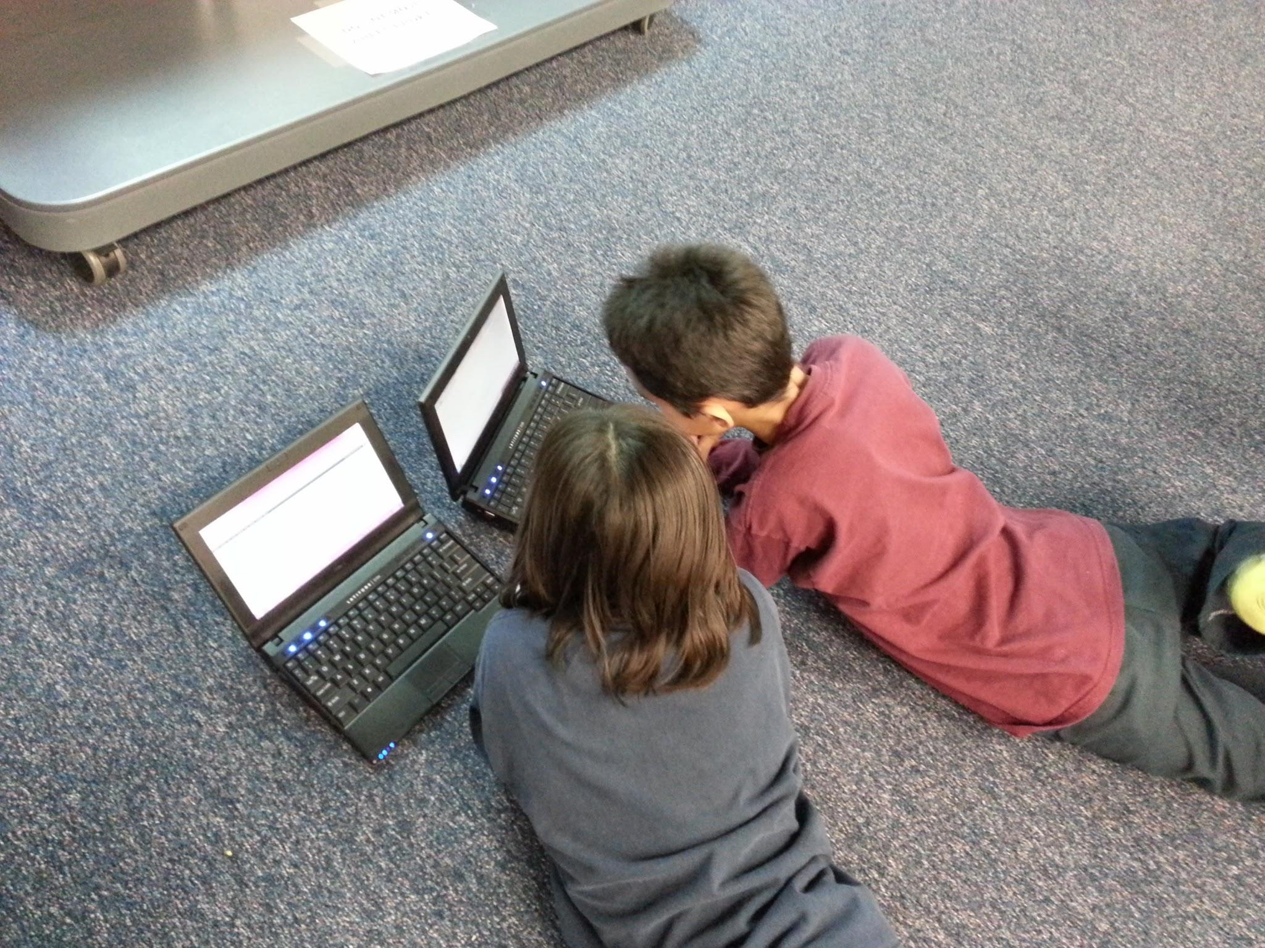
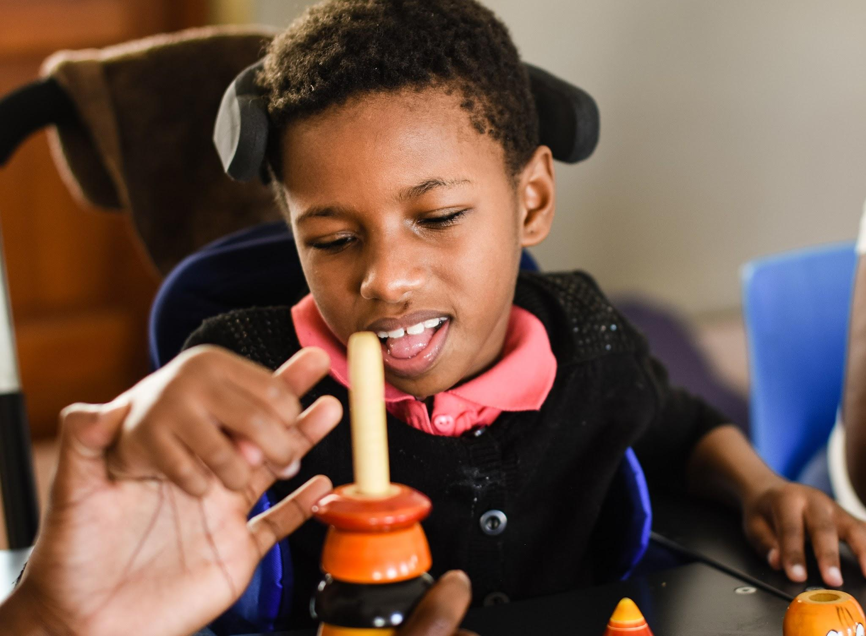
Poziționarea în timpul jocului pentru a:
relaxa sau crește tonusul muscular
promova întinderea, apucarea și echilibrul
Notes:
Consider developmental sequence – developmental vs chronological level, working in “earlier” positions often helps children develop underlying, foundational skills needed for higher level, more challenging skills and activities

Slide 62
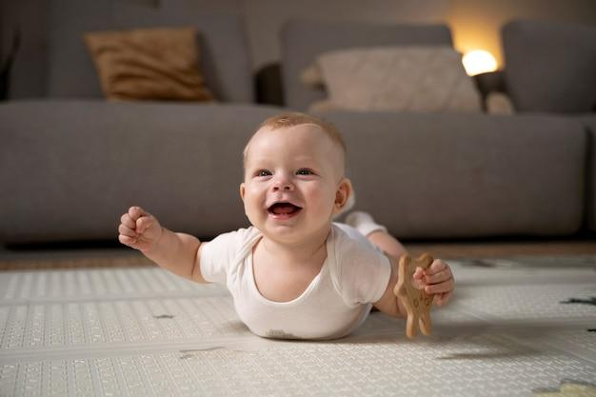
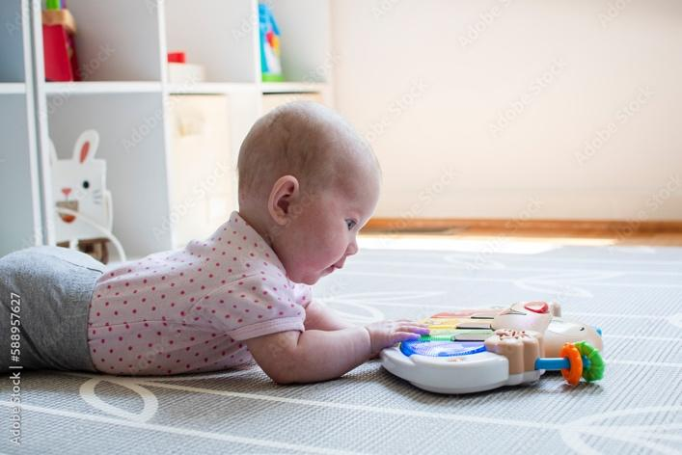
Poziționarea: jocul în decubit ventral (pe burtă)
Ajută bebelușii să:
dezvolte extensia gâtului și a trunchiului împotriva gravitației
exerseze transferul greutății stânga-dreapta, față – spate
transferul greutății și primirea inputului tactil, de la mâini
dezvoltarea primelor abilități vizual-motorii
dezvoltarea planificării motorii în transferuri.

Slide 63
Poziționarea: joaca în decubit ventral, pe mâini și pe genunchi, târârea/mersul în patru labe
Poate ajuta copiii mai mari să-și:
dezvolte forța musculaturii truchiului
dezvolte arcurile palmare
dezvolte abilitățile vizual-motorii
îmbunătățească coordonarea bilaterală.

Slide 64
Poziționarea: jucării/activități așezate în plan vertical
Ajută copiii să-și dezvolte:
aliniamentul și stabilitatea trunchiului
echilibrul
extensia pumnului
abilitățile bilaterale
o mână de fixare/ajutor

Slide 65
Jucării adaptate

Slide 66
Joaca și tehnologia asistivă

Slide 67
Facilitarea accesului la întrerupătoare, în diverse poziții
Copiii se joacă în poziții variate, care se potrivesc sarcinii, mediului și abilităților sale.
Copiii cu dificultăți neuro-motorii, de obicei au dificultăți în a-și menține extremitățile superioare pentru a putea explora mediul și obiectele și a le manipula.
Echipamentul adaptat, în diverse poziții, permite copilului să se angajeze cu succes în experiențe de joacă, promovează curiozitatea, perfecționarea și explorare jocului.
Jocurile adaptate cu întrerupător/comutator sunt fundația pentru comunicarea viitoare, oportunitățile educaționale și de mobilitate prin jocul auto-dirijat și independent.

Slide 68
Facilitarea poziționării pentru jocul adaptat
Facilitarea susținerii capului, gâtului și trunchiului pentru jocurile multi-sezoriale, adaptate pentru copiii cu tonus crescut și deficiențe vizuale.

Slide 69
Principiile poziției așezat la copii & Mobilitatea

Slide 70
Principiile poziției așezat: Obiective terapeutice
Promovați aliniamentul biomecanic optim!
Corectați ce este funcțional (se mișcă) și oferiți condiții confortabile pentru ce este structural (fix).
Optimizați controlul posturii părții superioare pentru funcționare vizuală și distală!
Controlul proximal sau al trunchiului (stabilitatea) promovează distal/controlul mișcării.
Inhibați tonusul muscular și posturile reflexe!
Înțelegeți abilitatea de schimbare a greutății – importantă pentru eliberarea presiunii.
Copiii trebuie să se simtă confortabil.☺
Notes:
Insert pic of poor and better alignment

Slide 71
Factori care trebuie luați în considerare
Persoana:
Fizic
Cognitiv
Psiho-social
Economic
Mediu:
Acesibilitate acasă/
școală/comunitate
Transport:
Autobuz școlar
Modalitatea de transport în familie/de către îngrijitor
Mobilitatea în comunitate
Considerații medicale:
Diagnostice
Progres
Tub de alimentare
Communicare/AAC
O2
Senzorial: vedere, auz, integritatea tegumentelor
Performanțe ocupaționale
Participare

Slide 72
Căruciare adaptate
Pro:
Opțiune bună pentru copiii foarte mici: acceptate de familie, copilul se uită la îngrijitor, ușoare, ușor de pliat
Contra:
Mobilitate redusă, adaptări ale șezutului minime, promovează înclinarea posterioară a pelvisului, trebuie schimbate odată cu creșterea

Slide 73
Scaunele rulante manuale dependente vs cele cu autopropulsie

Slide 74
Scaunele rulante electrice

Slide 75
SĂ MERGEM!!!

Slide 76
Joaca afară oferă oportunități
Mișcare – alergat, cățărat, dat în leagăn, rostogolit, sărit, țopăit, mersul pe bicicletă/trotinetă, călărit.
Explorare: libertate în spații mari, volum și gălăgie.
Limbaj – culori, sunete, mișcare (sub, deasupra, în jur, sus, jos)

Slide 77
Joaca afară oferă oportunități
Îmbunătățirea abilităților motorii, forței, coordonării bilaterale, echilibrului, mobilității.
Explorare senzorială – tactilă (nisip, noroi, apă, frunze, bețe, iarbă, pietre), propriocepțivă (atârnat, cățărat, împins, tras), auditivă (urlat, cântat, fluierat, sunetele vântului), olfactivă (mizerie, frunze, iarbă, etc), vestibulară (tobogane și balansoare liniare, leagăne unghiulare, leagăne rotative, carusele)
Aer proaspăt

Slide 78
Joaca afară oferă:
Modalități distractive de îmbunătățire a abilităților motorii, vizual-motorii și de percepție vizuală

Slide 79
Încurajarea jocului în timpul activităților zilnice
La baie:
Jocul senzorial, limbaj, conștientizarea corpului, utilizarea mâinilor (turnare, strângere)
Îmbrăcat:
Secvențiere, praxis, conștientizarea corpului
Modalități jucăușe de a facilita independența

Slide 80
Jocurile de societate
Jocurile de societate oferă copiilor, oportunități pentru:
a apuca piese mici de joc
a dezvolta arcurile palmare (aruncarea zarurilor)
a îmbunătăți scanarea vizuală, percepția și memoria
a respecta instrucțiunile
a respecta etapele
a-și aștepta rândul
a rezolva probleme
a alege.

Slide 81
Jocuri
Cum folosește TO jocurilor în terapie?
Poziționează
Stând așezat pe o minge de gimnastică, culcat în decubit ventral, la masă
Așează jocul în poziții diferite pentru a încuraja prehensiunea
Adaptează piesele pentru a facilita prehensiunea
Realizează imagini vizuale pentru a prezenta regulile, pașii
Folosește jocuri care să dezvolte secvențialitatea, așteptarea, scanarea vizuală, concepte educaționale.
Notes:
Including the game during a session is not skilled OT, the way the OT presents, positions (game and child), incorporates movement, adapts materials or language, and/or modifies rules can make the game part of a skilled OT session

Slide 82
Cum să faci scrisul, distractiv?
Scrisul este de obicei, frustrant pentru copiii cu dificultăți de motricitate fină & vizual- motorii
TO pot să folosească materiale creative și să modifice mediul, astfel încât scrisul să fie distractiv.

Slide 83
Intervenții oral-motorii distractive
Dificultățile oral-motorii pot afecta mâncatul, băutul, vorbitul.
Intervenția oral-motorie tipică poate fi intruzivă și dezgustătoare (repulsie).
TO pot folosi o abordare jucăușă pentru a ajuta copiii să-și îmbunătățească funcționarea oral motorie.

Slide 84
REȚINEȚI!

Slide 85
Luați în considerare și alegeți cu intenție: jocul ca și recompensă, instrument sau obiectiv
De obicei, folosim jocul ca și recompensă – ne ajută să motivăm copilul să facă ce ne dorim noi să facă.
Adeseori, folosim joaca ca ”un instrument” pentru a lucra la un obiectiv diferit (motricitate fină, motricitate grosieră, echilibru, etc.)
Cât de des ne focusăm în munca cu copiii, pe joacă ca și obiectiv final? Este un obiectiv important!

Slide 86
DISTRACȚIA este importantă!!!!!!!
“copiii nu simt că ar fi foarte important ce se joacă, atâta timp cât este distractiv.” (Miller & Kuhaneck, 2008 p 411) (este important să înțelegem faptul că, dacă alegem să folosim joaca ca și instrument-
ca adulți, trebuie să facem ce este distractiv pentru copil, dacă vrem să se numească joacă. DAR, putem alege activitățile atâta timp cât ei sunt de acord să se joace - dacă îi invităm să se implice și facem activitatea distractivă, ei pot fi motivați să o facă și consideră că totul este o joacă).

Slide 87
Nu avem nevoie de jucării scumpe ca să ne jucăm!
Copiii pot și se vor juca cu orice, dacă poți face un joc din el!
Cu toate aceste, pentru copiii cu deficiențe fizice severe, jucăriile alese cu atenție sau jucăriile special adaptate, pot face diferența!

Slide 88
MULȚUMIM!/ Întrebări?

